Slide 1
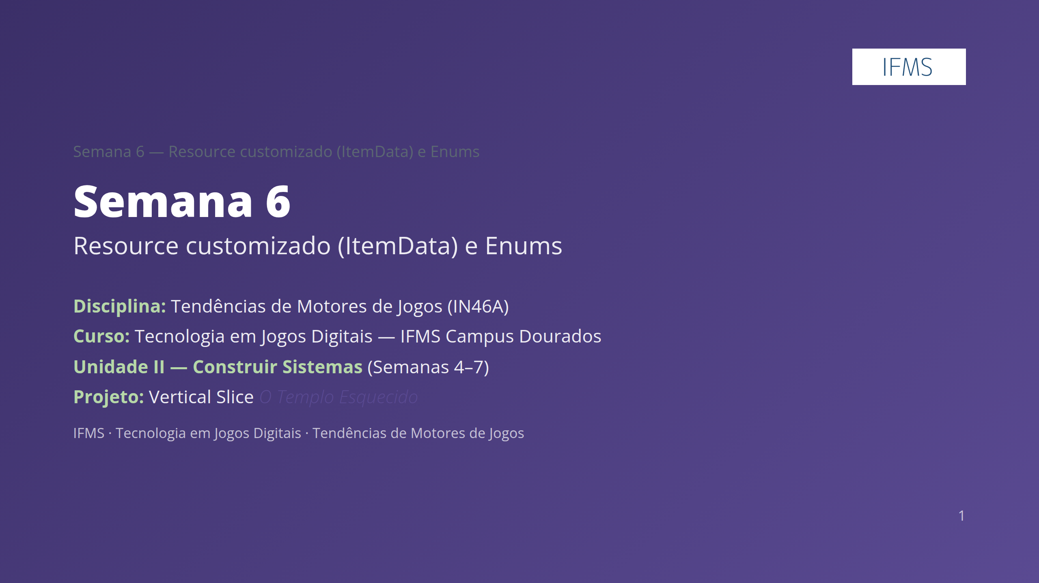
Notes:
Retomar o projeto da Semana 5 já aberto, com contrato Interactable e Signals sustentando pelo menos um objeto interativo (Door) e o objeto próprio de cada grupo. Nada desse trabalho é alterado — apenas ampliado. Esta semana resolve um problema diferente: onde vivem os dados de um item de jogo (nome, ícone, valor, categoria) sem misturá-los à lógica que os manipula. Metodologia: Studio Based Learning, autonomia baixa — professor demonstra, aluno adapta.

Slide 2
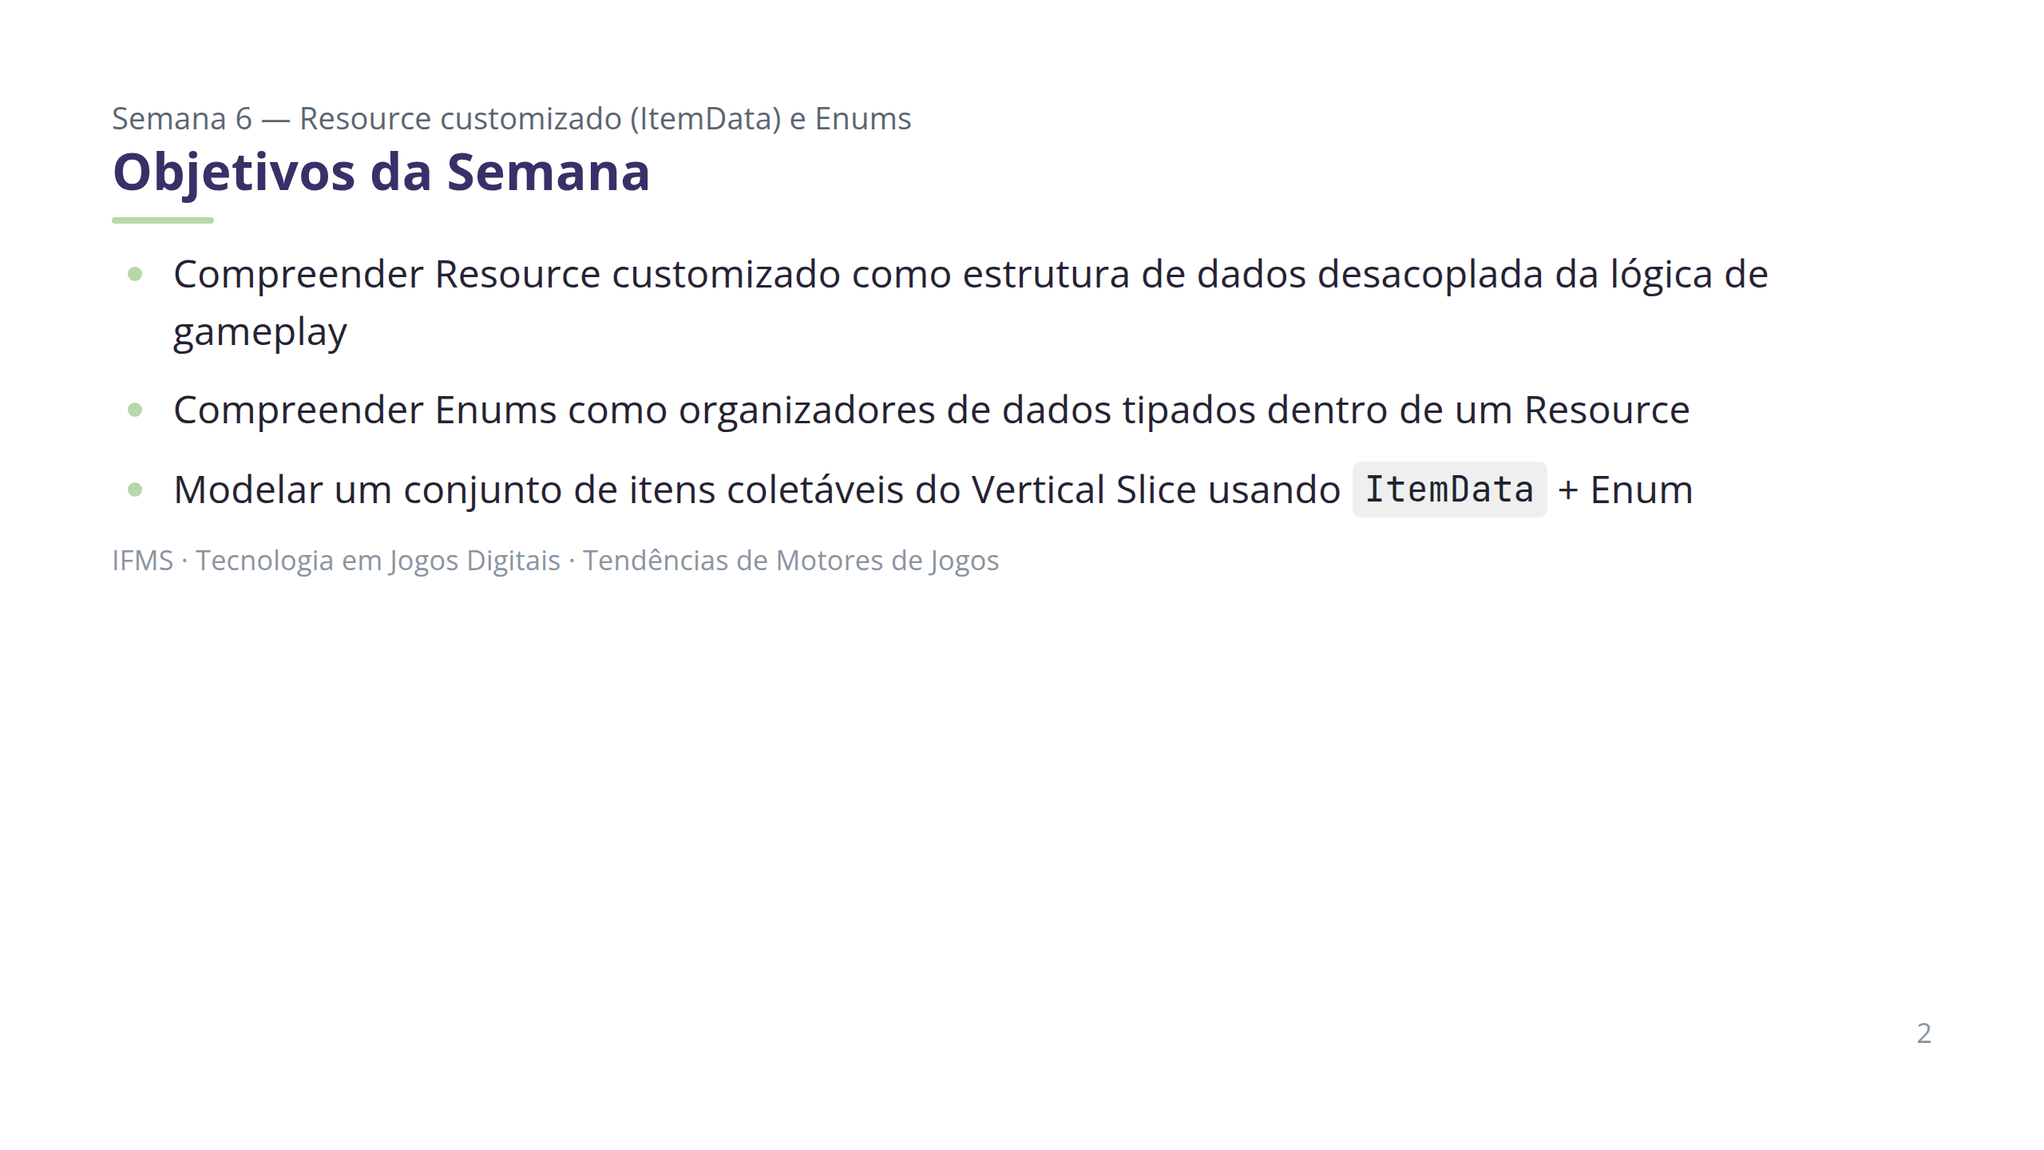
Notes:
Encontro 1 cobre a criação do Resource ItemData. Encontro 2 cobre o Enum de categoria e o desafio de cada grupo modelar seu próprio conjunto de itens (Checkpoint de progresso do Módulo 2). Resultado esperado ao final: ItemData com pelo menos um Enum de categoria, aplicado a um conjunto próprio de itens coletáveis. Referência: Godot Docs — Resources; GDScript (Enums); Unity Manual — ScriptableObjects.

Slide 3

Notes:
Encontro guiado. Retoma o projeto da Semana 5 sem alterar o contrato Interactable ou os Signals já implementados — Door e o objeto próprio de cada grupo permanecem intactos.

Slide 4
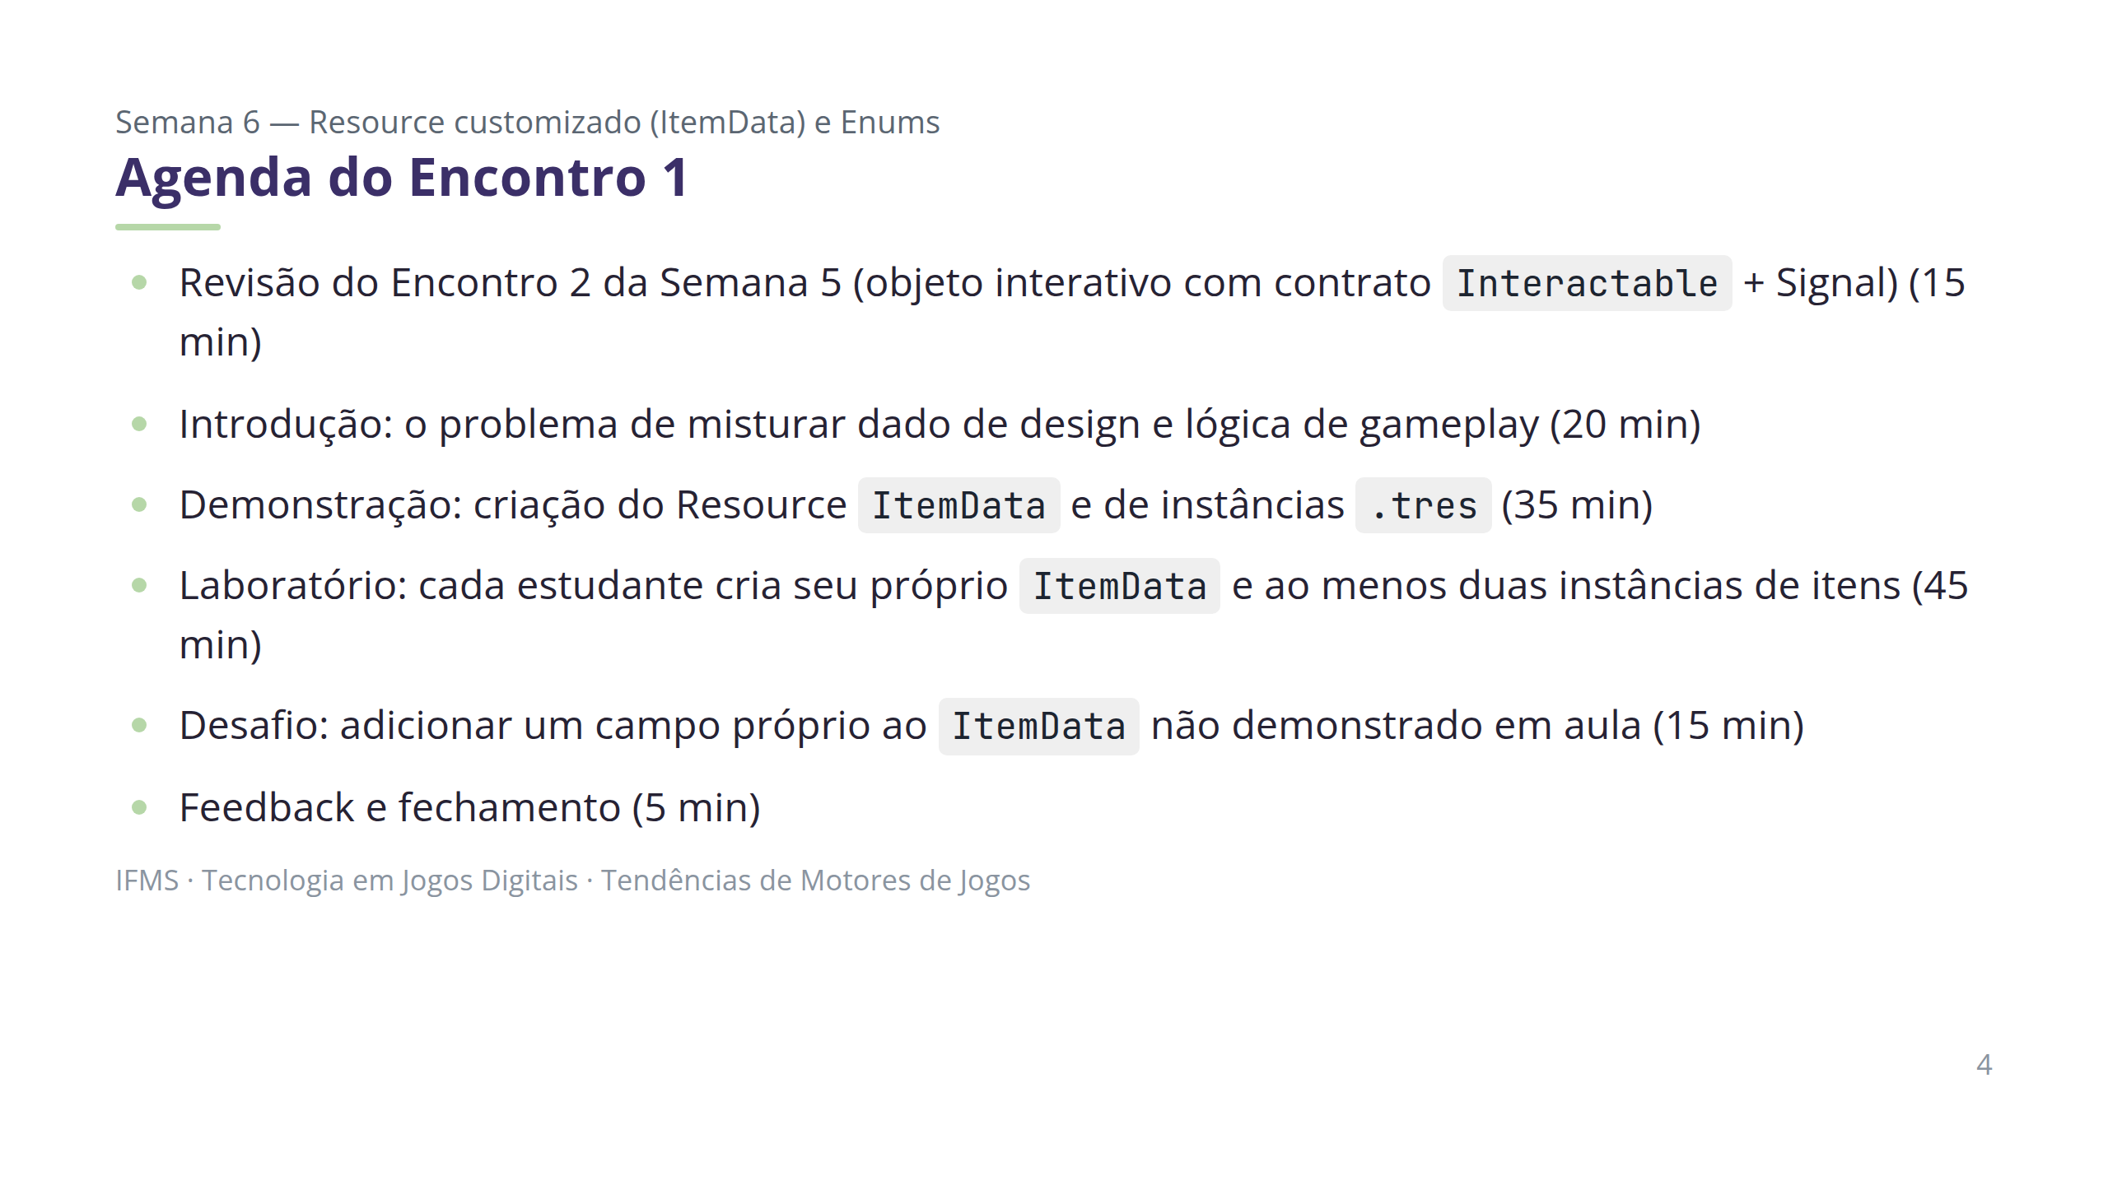
Notes:
Ciclo pedagógico da disciplina: Conceito → Demonstração → Construção → Desafio → Revisão. Nunca inverter.

Slide 5
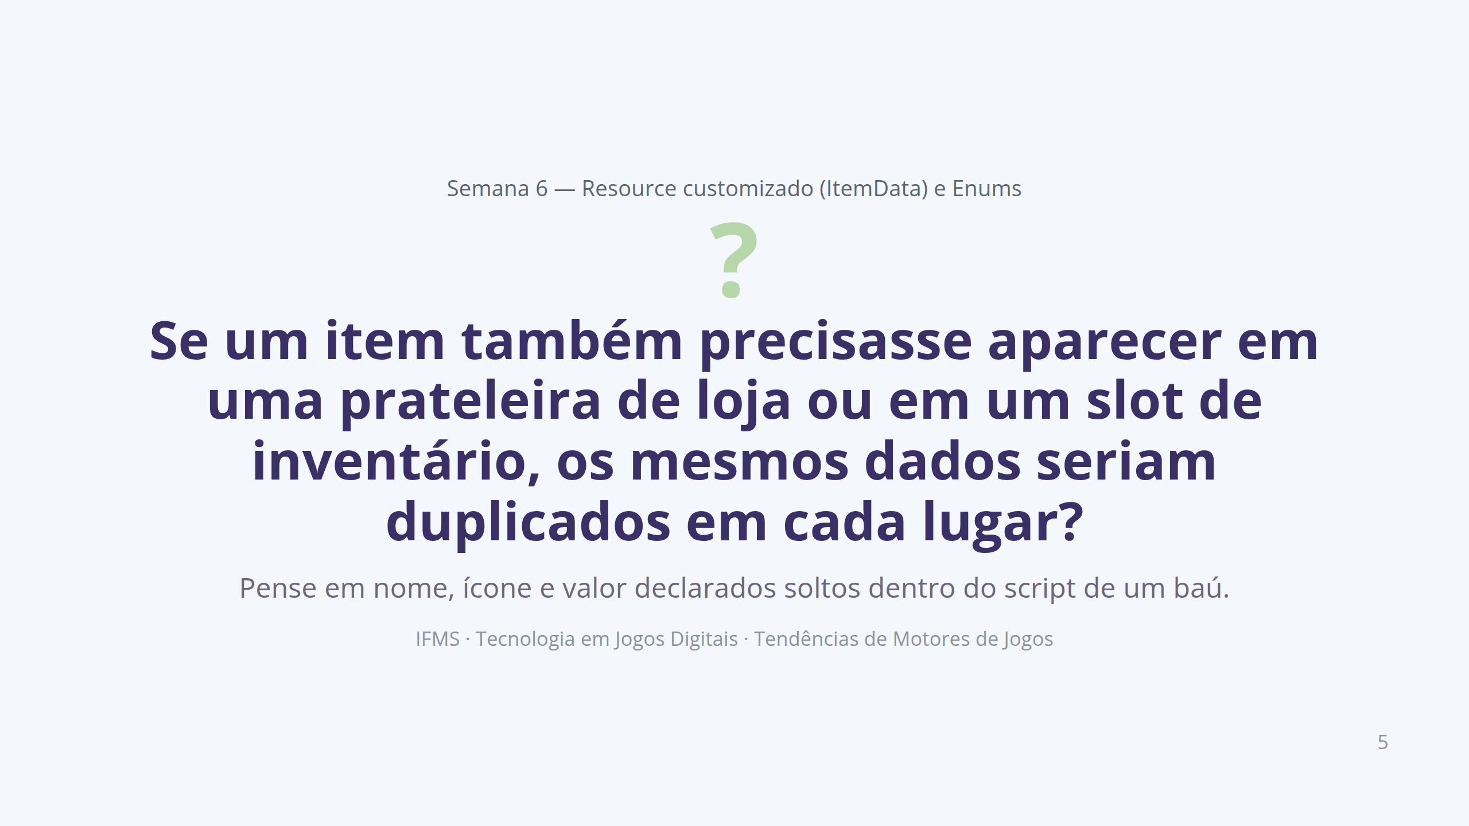
Notes:
Discussão rápida, 2–3 minutos. Objetivo: levar a turma a concluir que a resposta correta é não — o dado deve existir uma única vez, em uma estrutura própria, consultada por qualquer Scene que precise dele. Erro comum: aceitar variáveis duplicadas em cada script como solução razoável sem perceber o custo de manutenção.

Slide 6
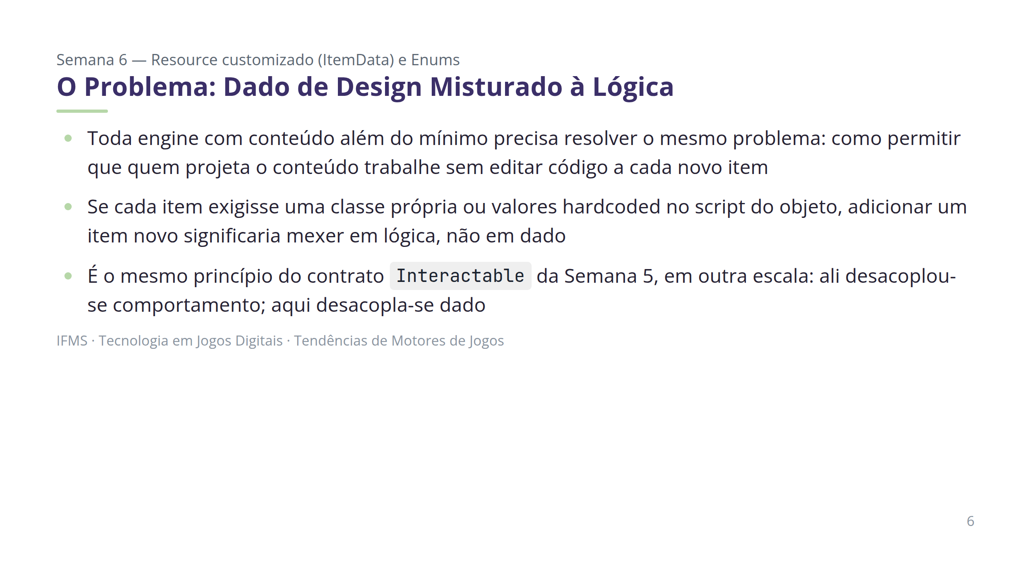
Notes:
Conceito universal, não específico do Godot. Reforçar o hábito da disciplina: perguntar "que problema universal isso resolve?" antes de "como se usa no Godot?". Referência: Godot Docs — Resources.

Slide 7
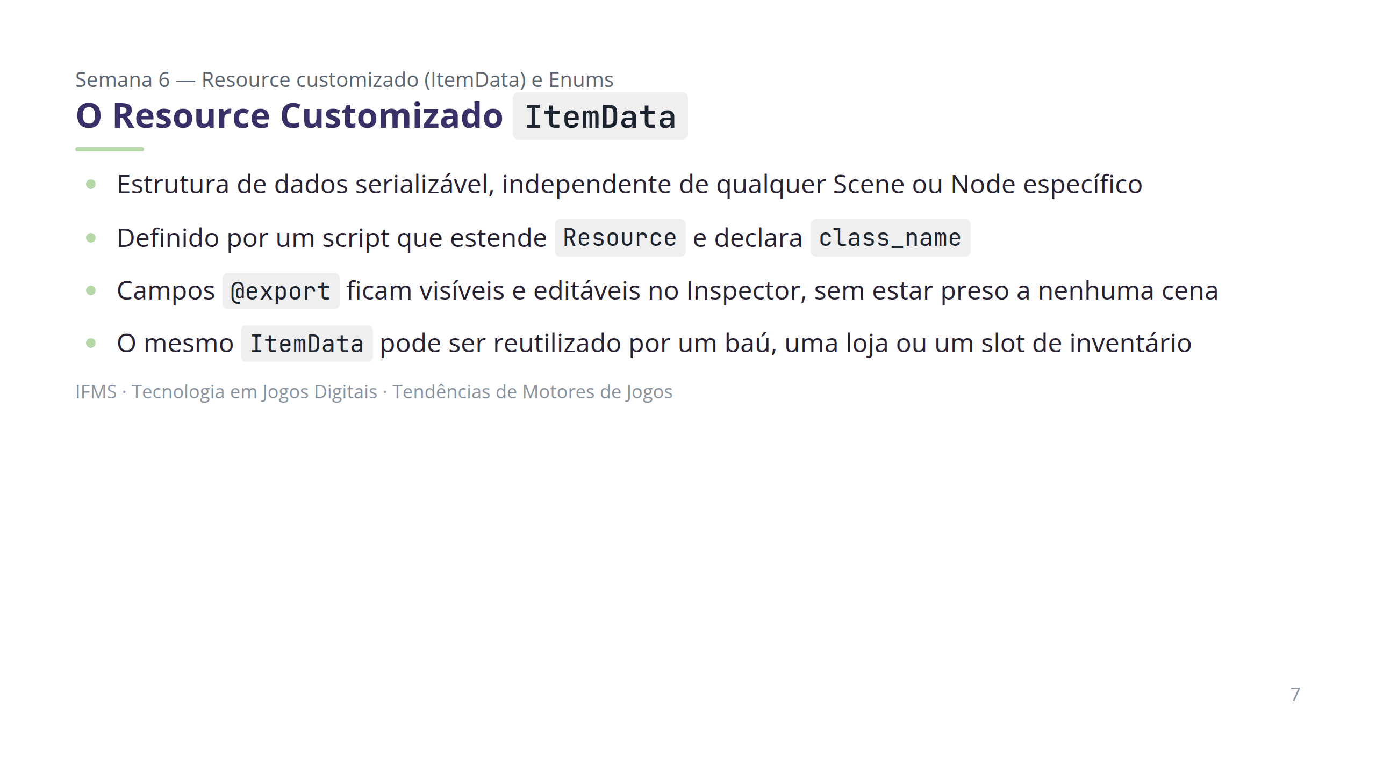
Notes:
Reforçar: Resource não é Node — não pertence à árvore de Scene. Um erro comum é estender Node por hábito.

Slide 8
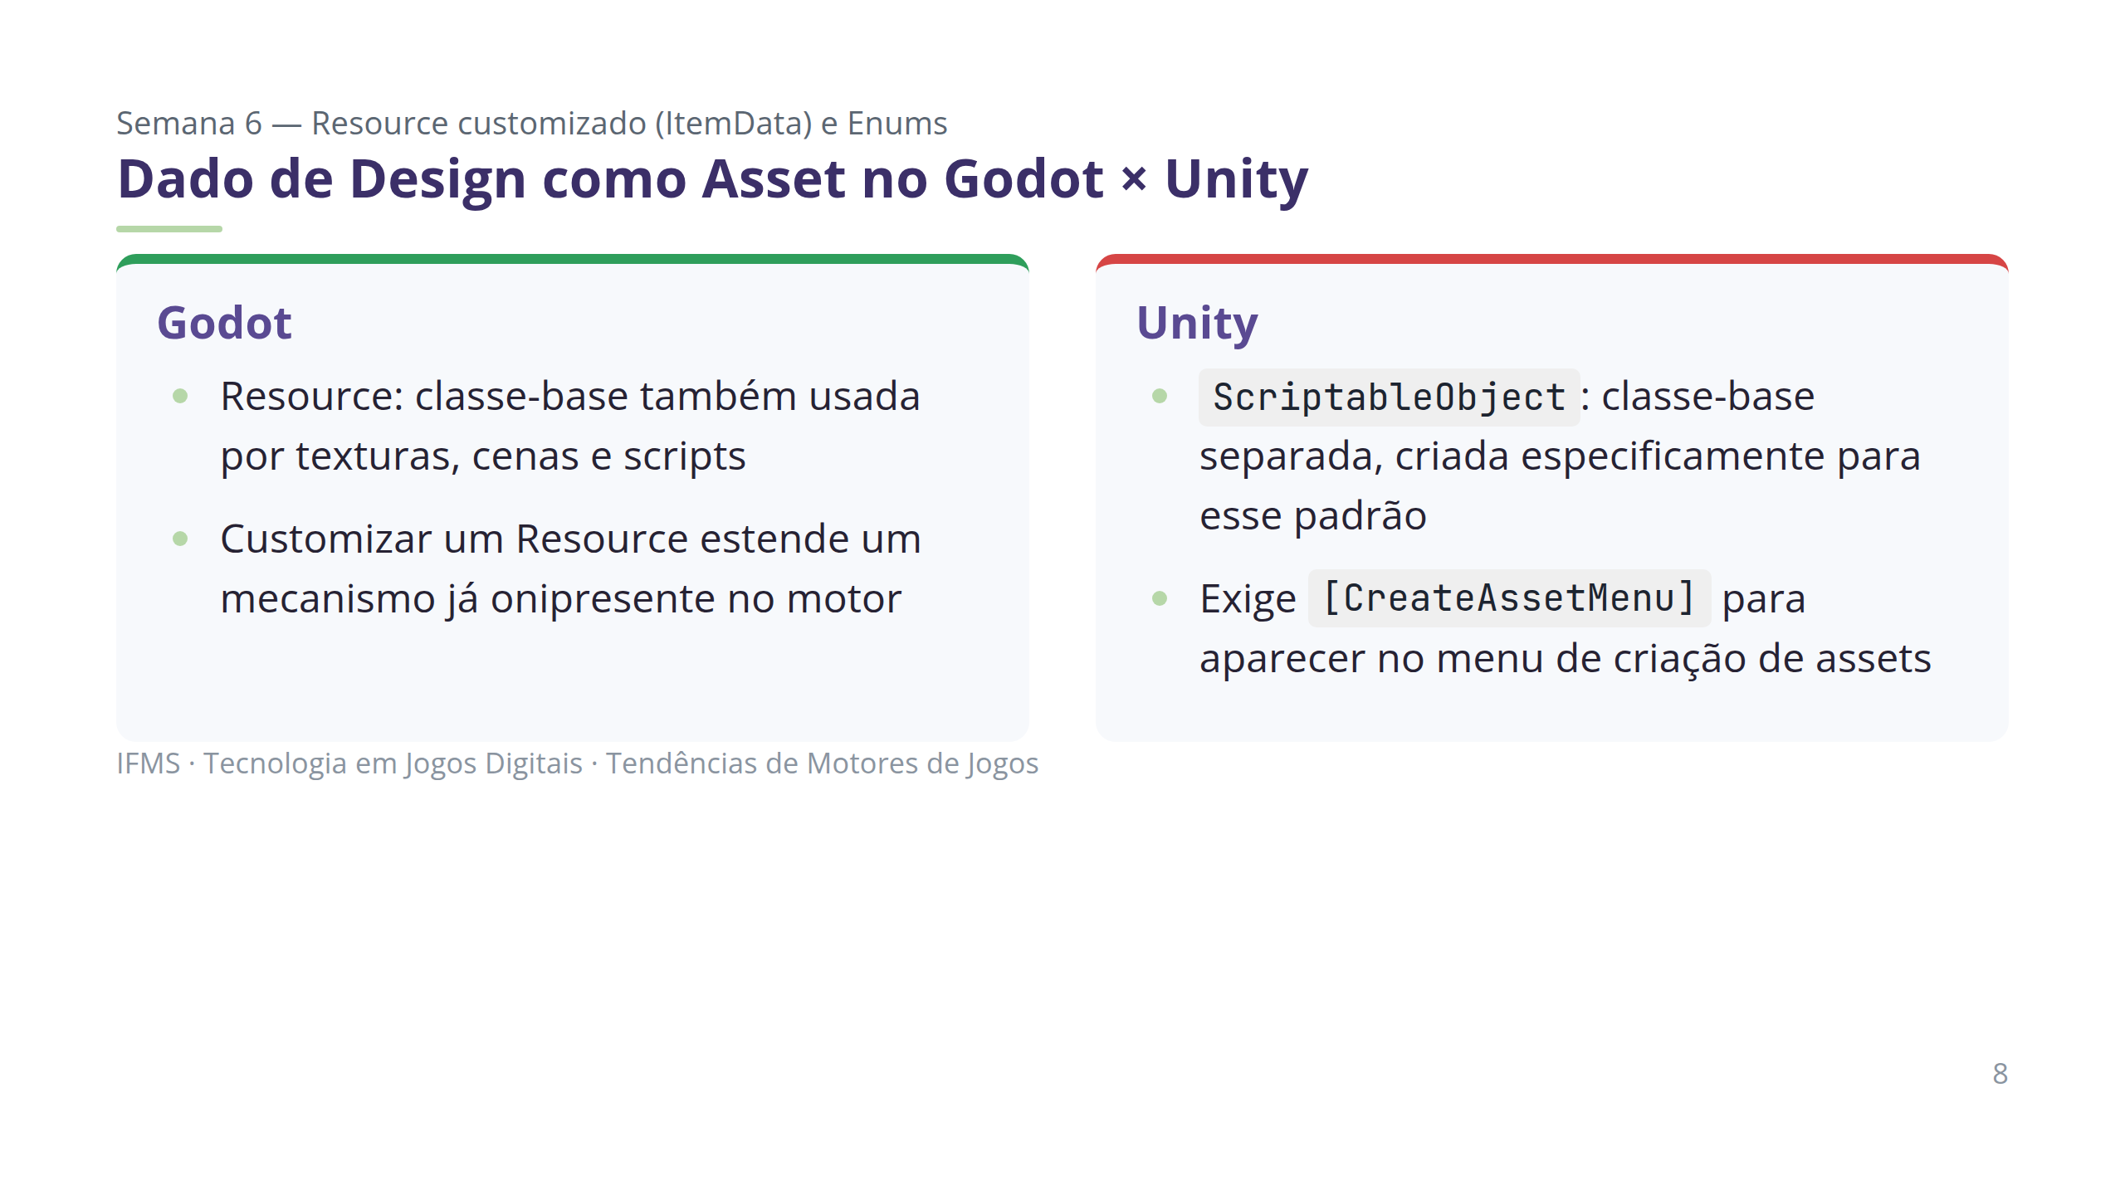
Notes:
O conceito universal — dado de design como asset independente de lógica — é idêntico nas duas engines. A diferença é arquitetural, não conceitual. Não transformar isso em aula de C#.

Slide 9
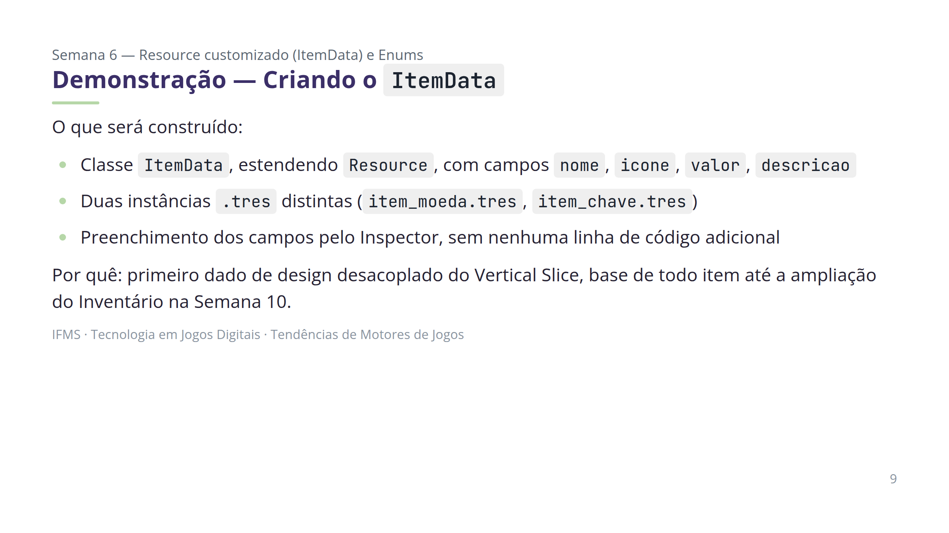
Notes:
Não detalhar passo a passo aqui — isso é papel do Tutorial (Semana 6, Encontro 1). Reforçar: nenhuma lógica de gameplay (efeito ao coletar) deve viver dentro do ItemData.

Slide 10
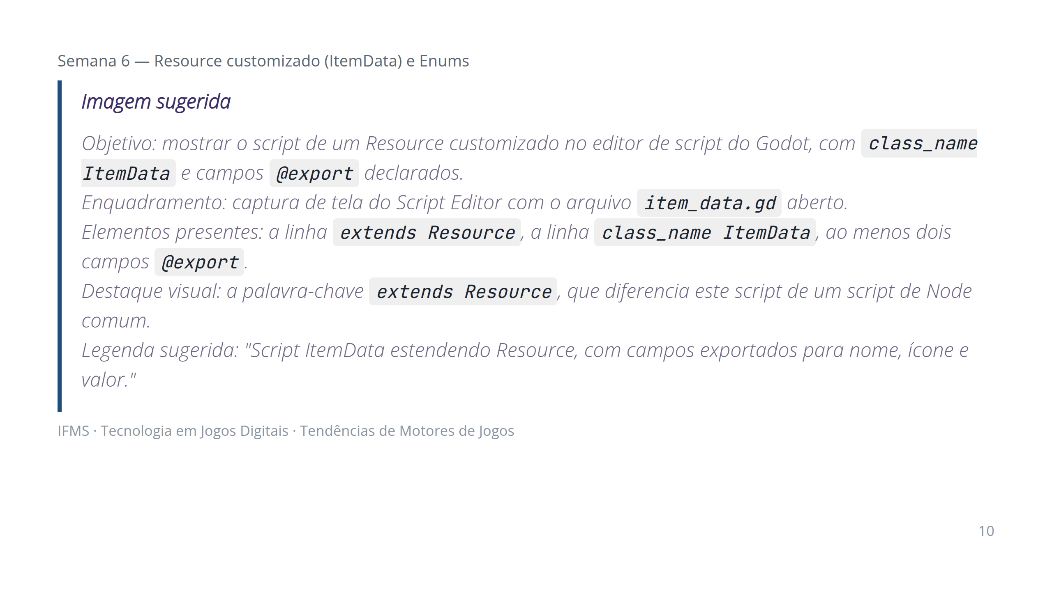
Notes:
Usar esta imagem como referência ao apresentar a estrutura da classe antes da demonstração ao vivo.

Slide 11
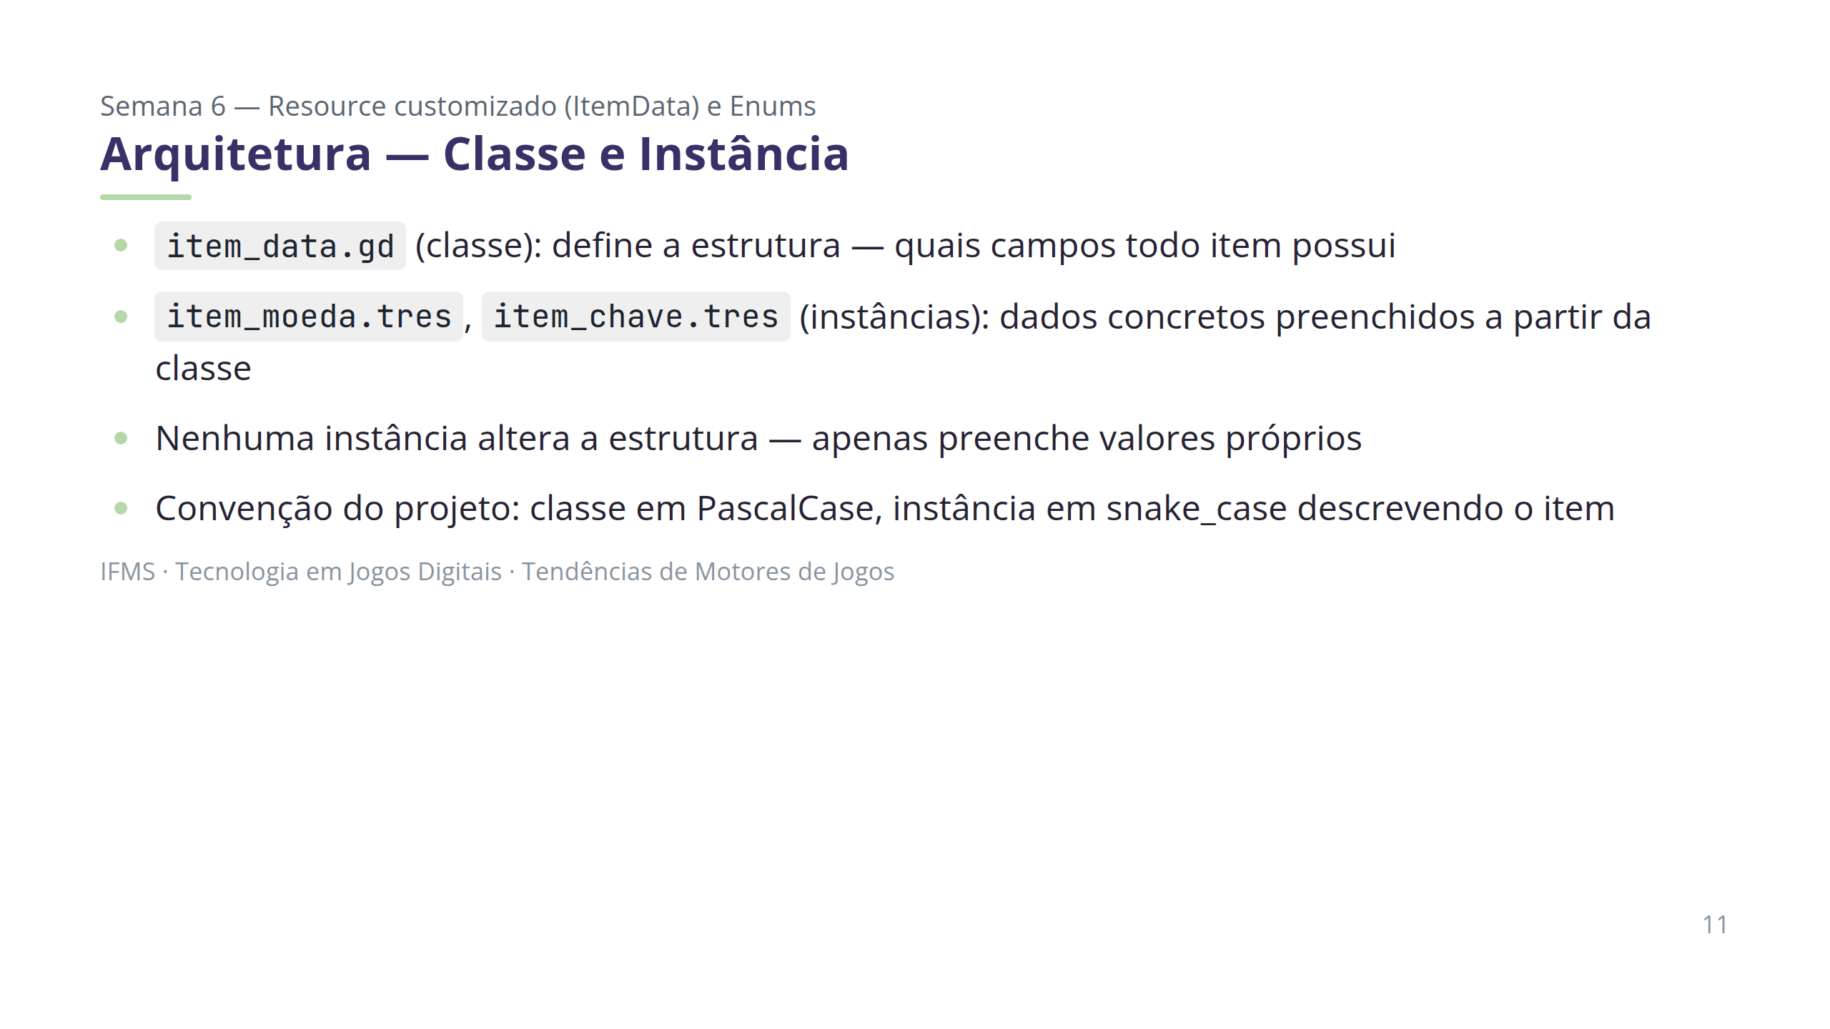
Notes:
Diagrama sugerido: ItemData (classe, campos nome/icone/valor/descricao) → item_moeda.tres e item_chave.tres (instâncias com valores próprios). Erro comum: confundir a classe com uma instância — reforçar que a classe define, a instância preenche.

Slide 12
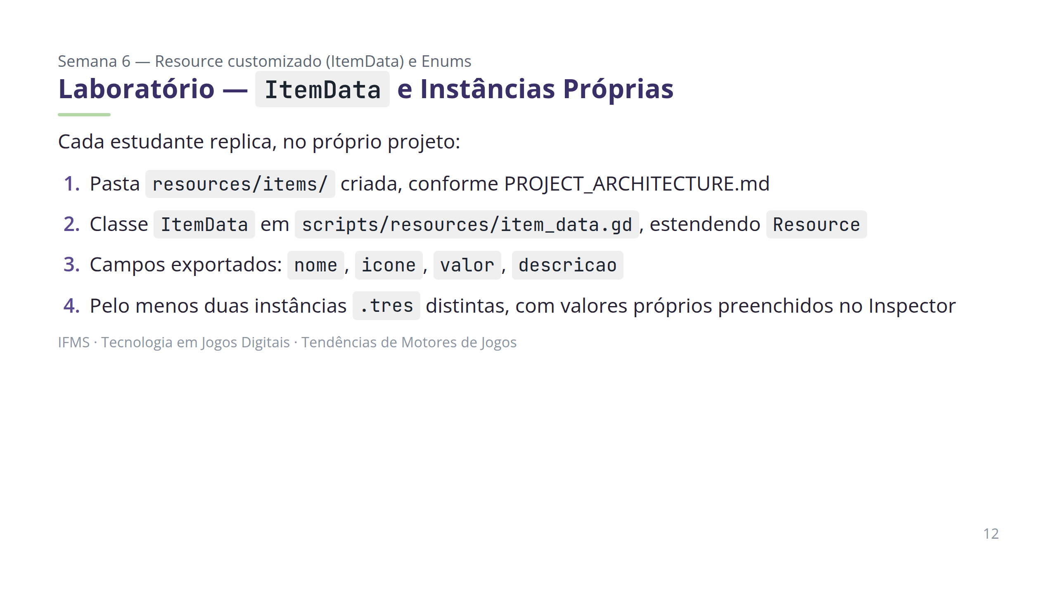
Notes:
Erro comum: esquecer @export, tornando o campo invisível no Inspector. Erro comum: colocar lógica de gameplay dentro do ItemData em vez de na Scene que o consome.

Slide 13
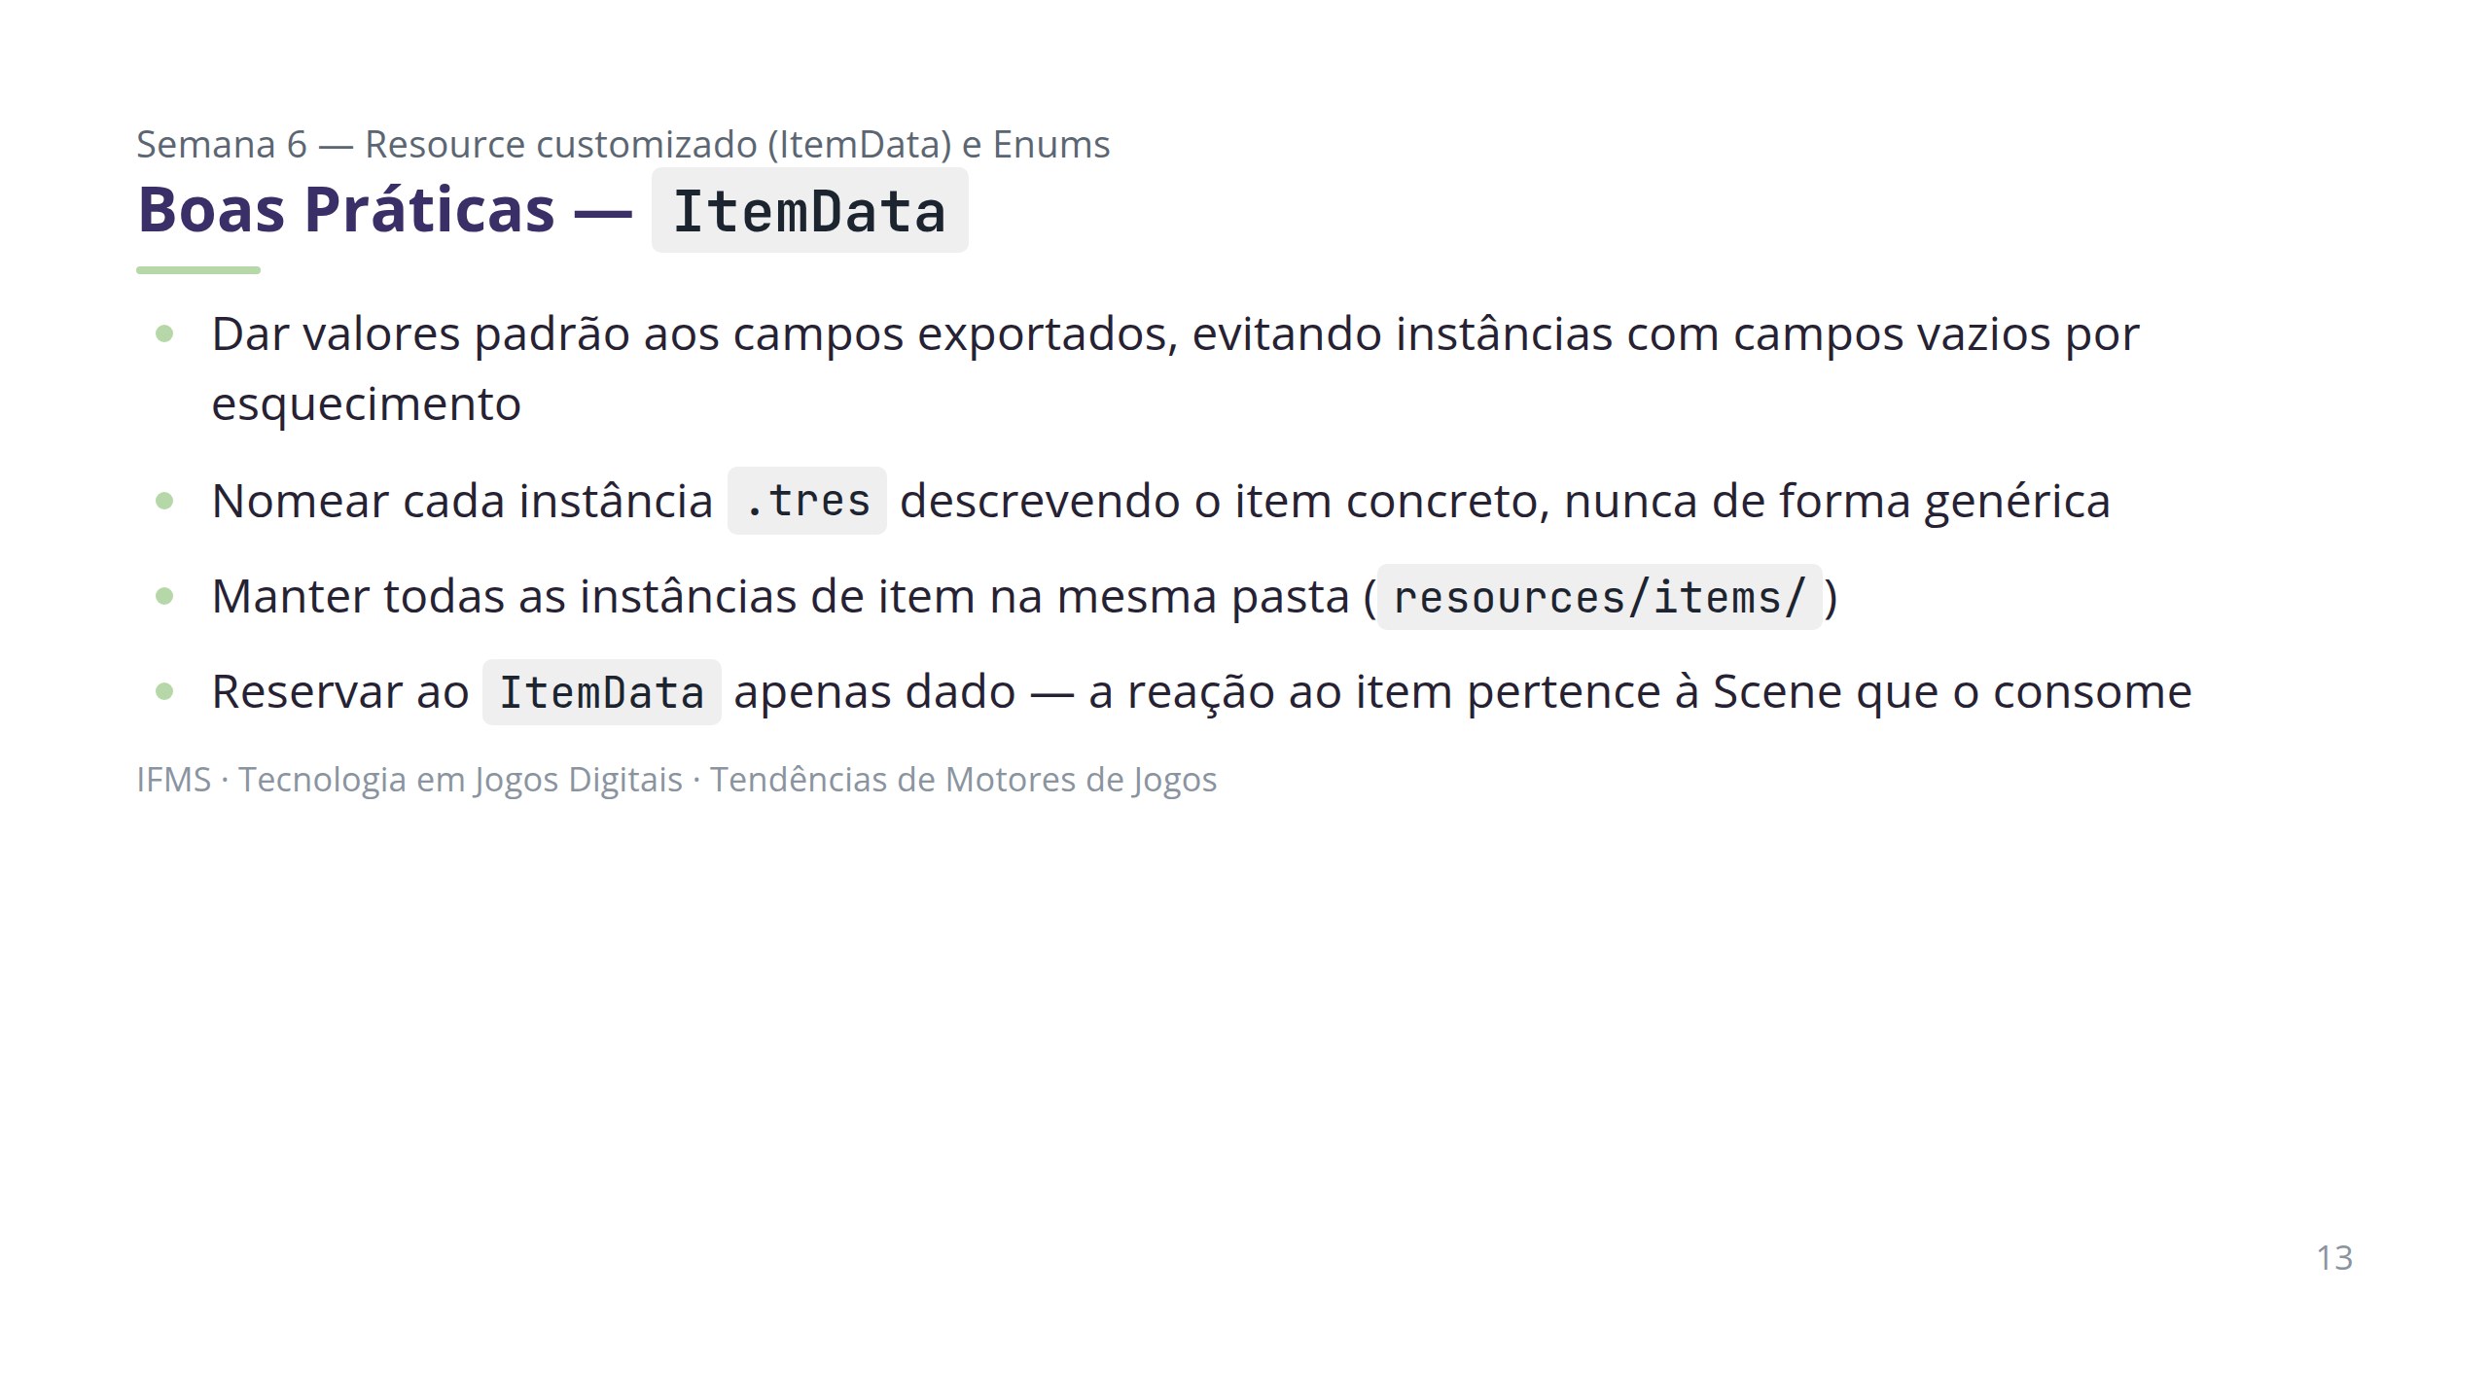
Notes:
Esse hábito evita que o ItemData acumule, nas semanas seguintes, lógica que deveria pertencer ao Chest ou ao Pickup da Semana 7.

Slide 14
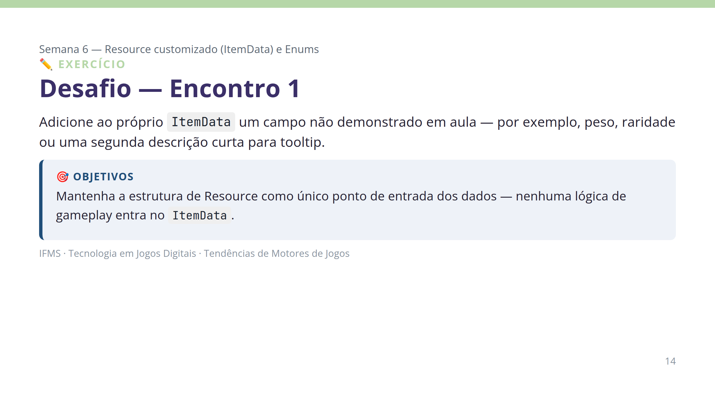
Notes:
Circular pela sala conferindo se o campo novo aparece corretamente no Inspector após @export. Sem instrumento formal de avaliação neste encontro — pré-requisito direto do desafio avaliado (Checkpoint) do Encontro 2.

Slide 15
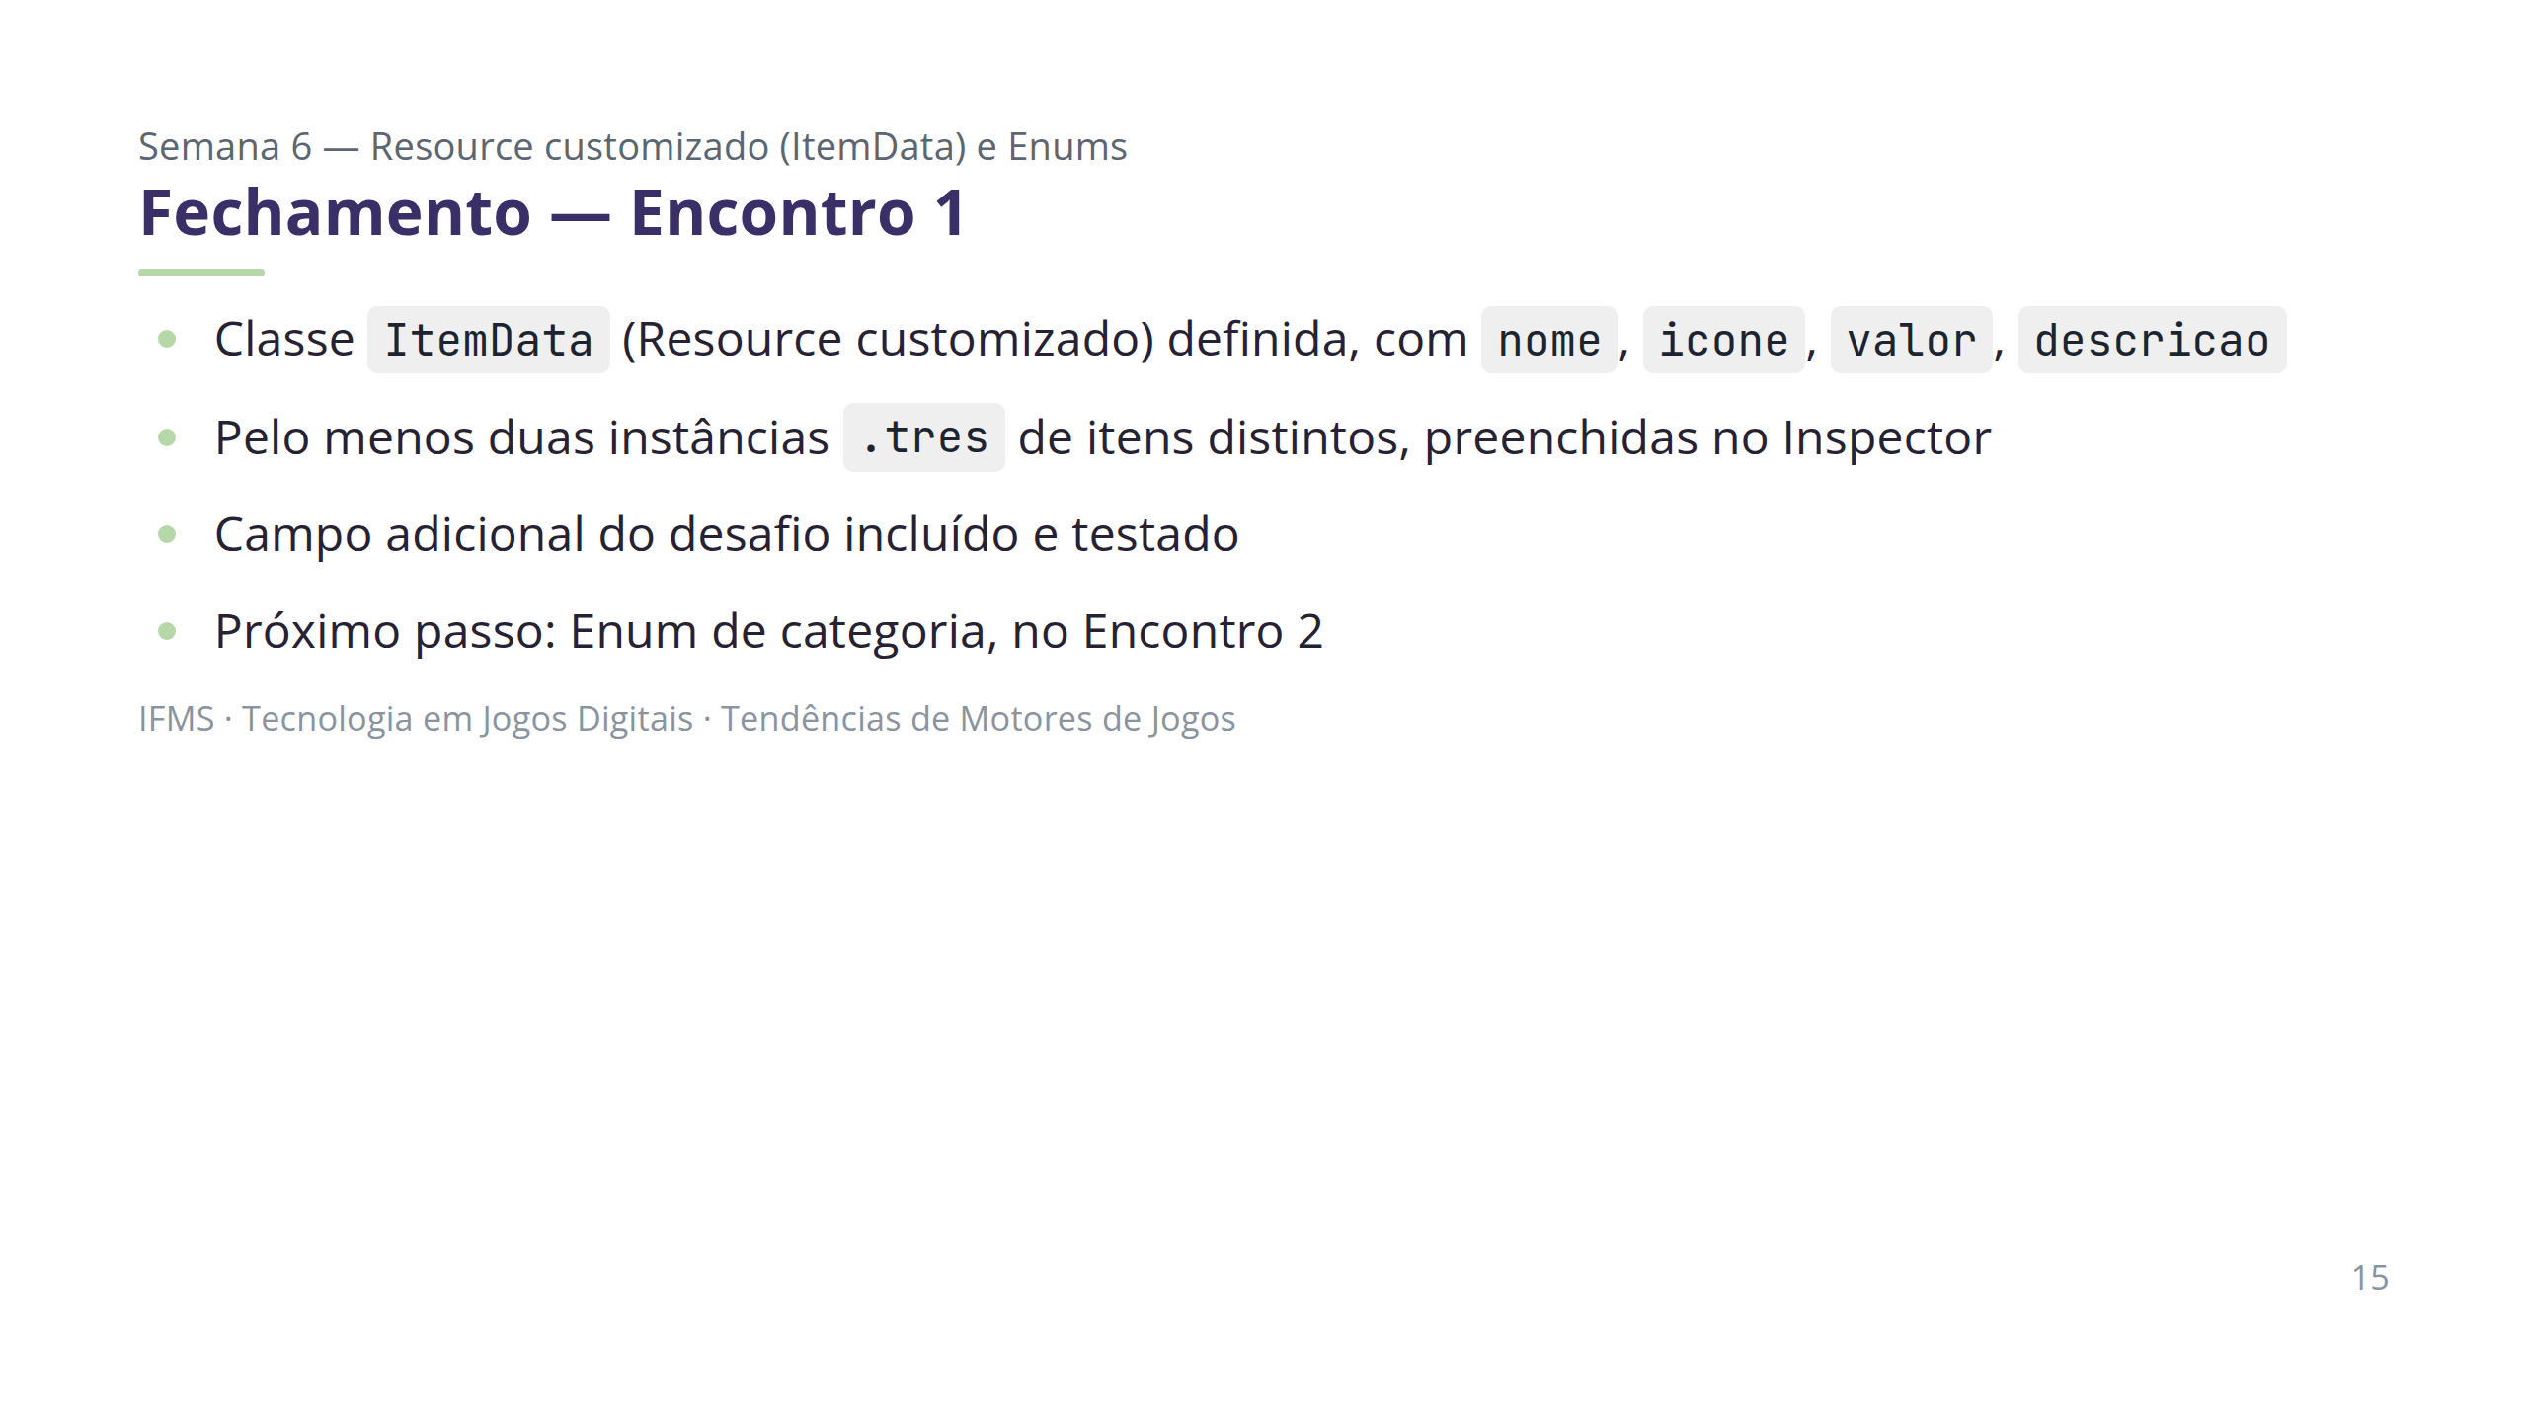
Notes:
Dificuldade esperada: confundir a classe ItemData com uma instância .tres — reforçar que a classe define a estrutura e cada .tres é um dado concreto. Este resultado corresponde ao início do item "ItemData (Resource + Enum)" do roadmap (PROJECT_ARCHITECTURE.md, seção 6).

Slide 16
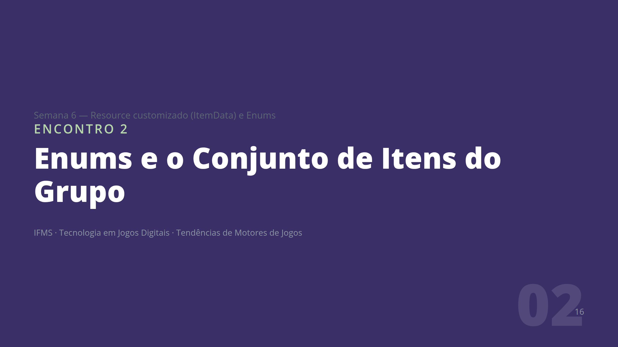
Notes:
Encontro depende diretamente do ItemData do Encontro 1. Confirmar que a classe e as duas instâncias .tres estão testadas antes de prosseguir.

Slide 17
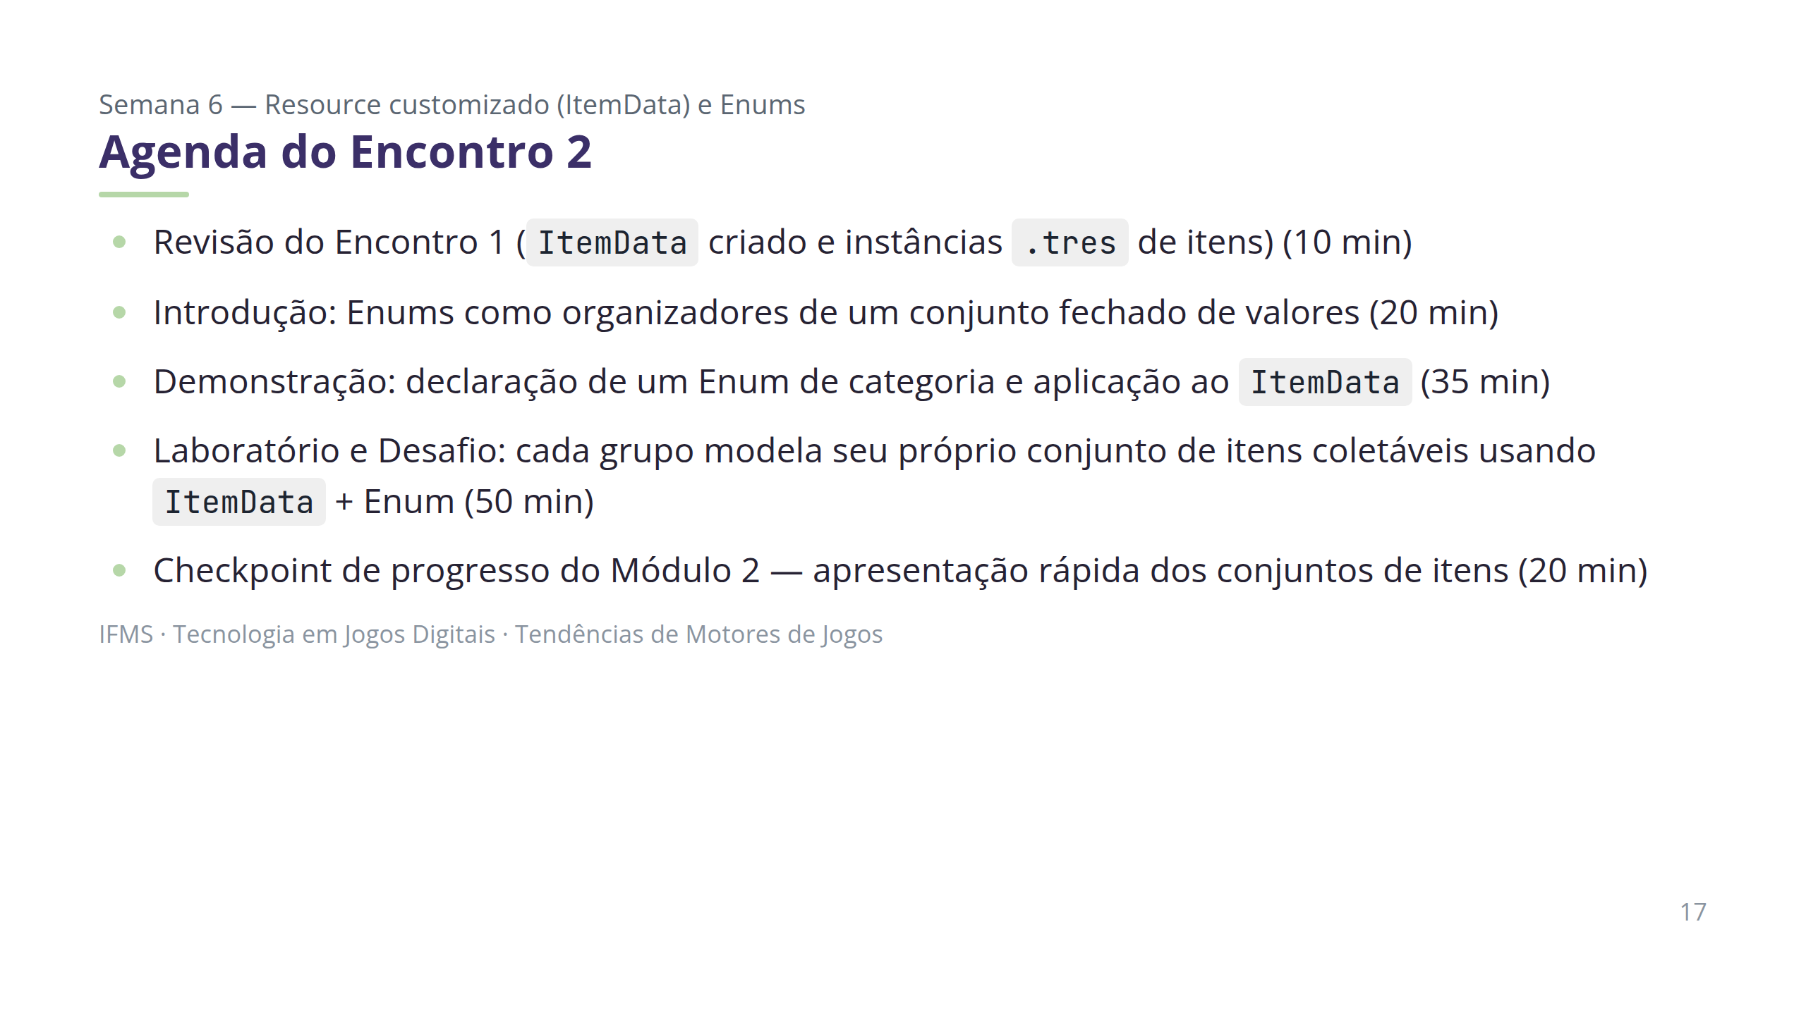
Notes:
Reservar tempo real para o desafio em grupo — é o momento em que o Checkpoint de progresso do Módulo 2 se torna concreto para a turma.

Slide 18
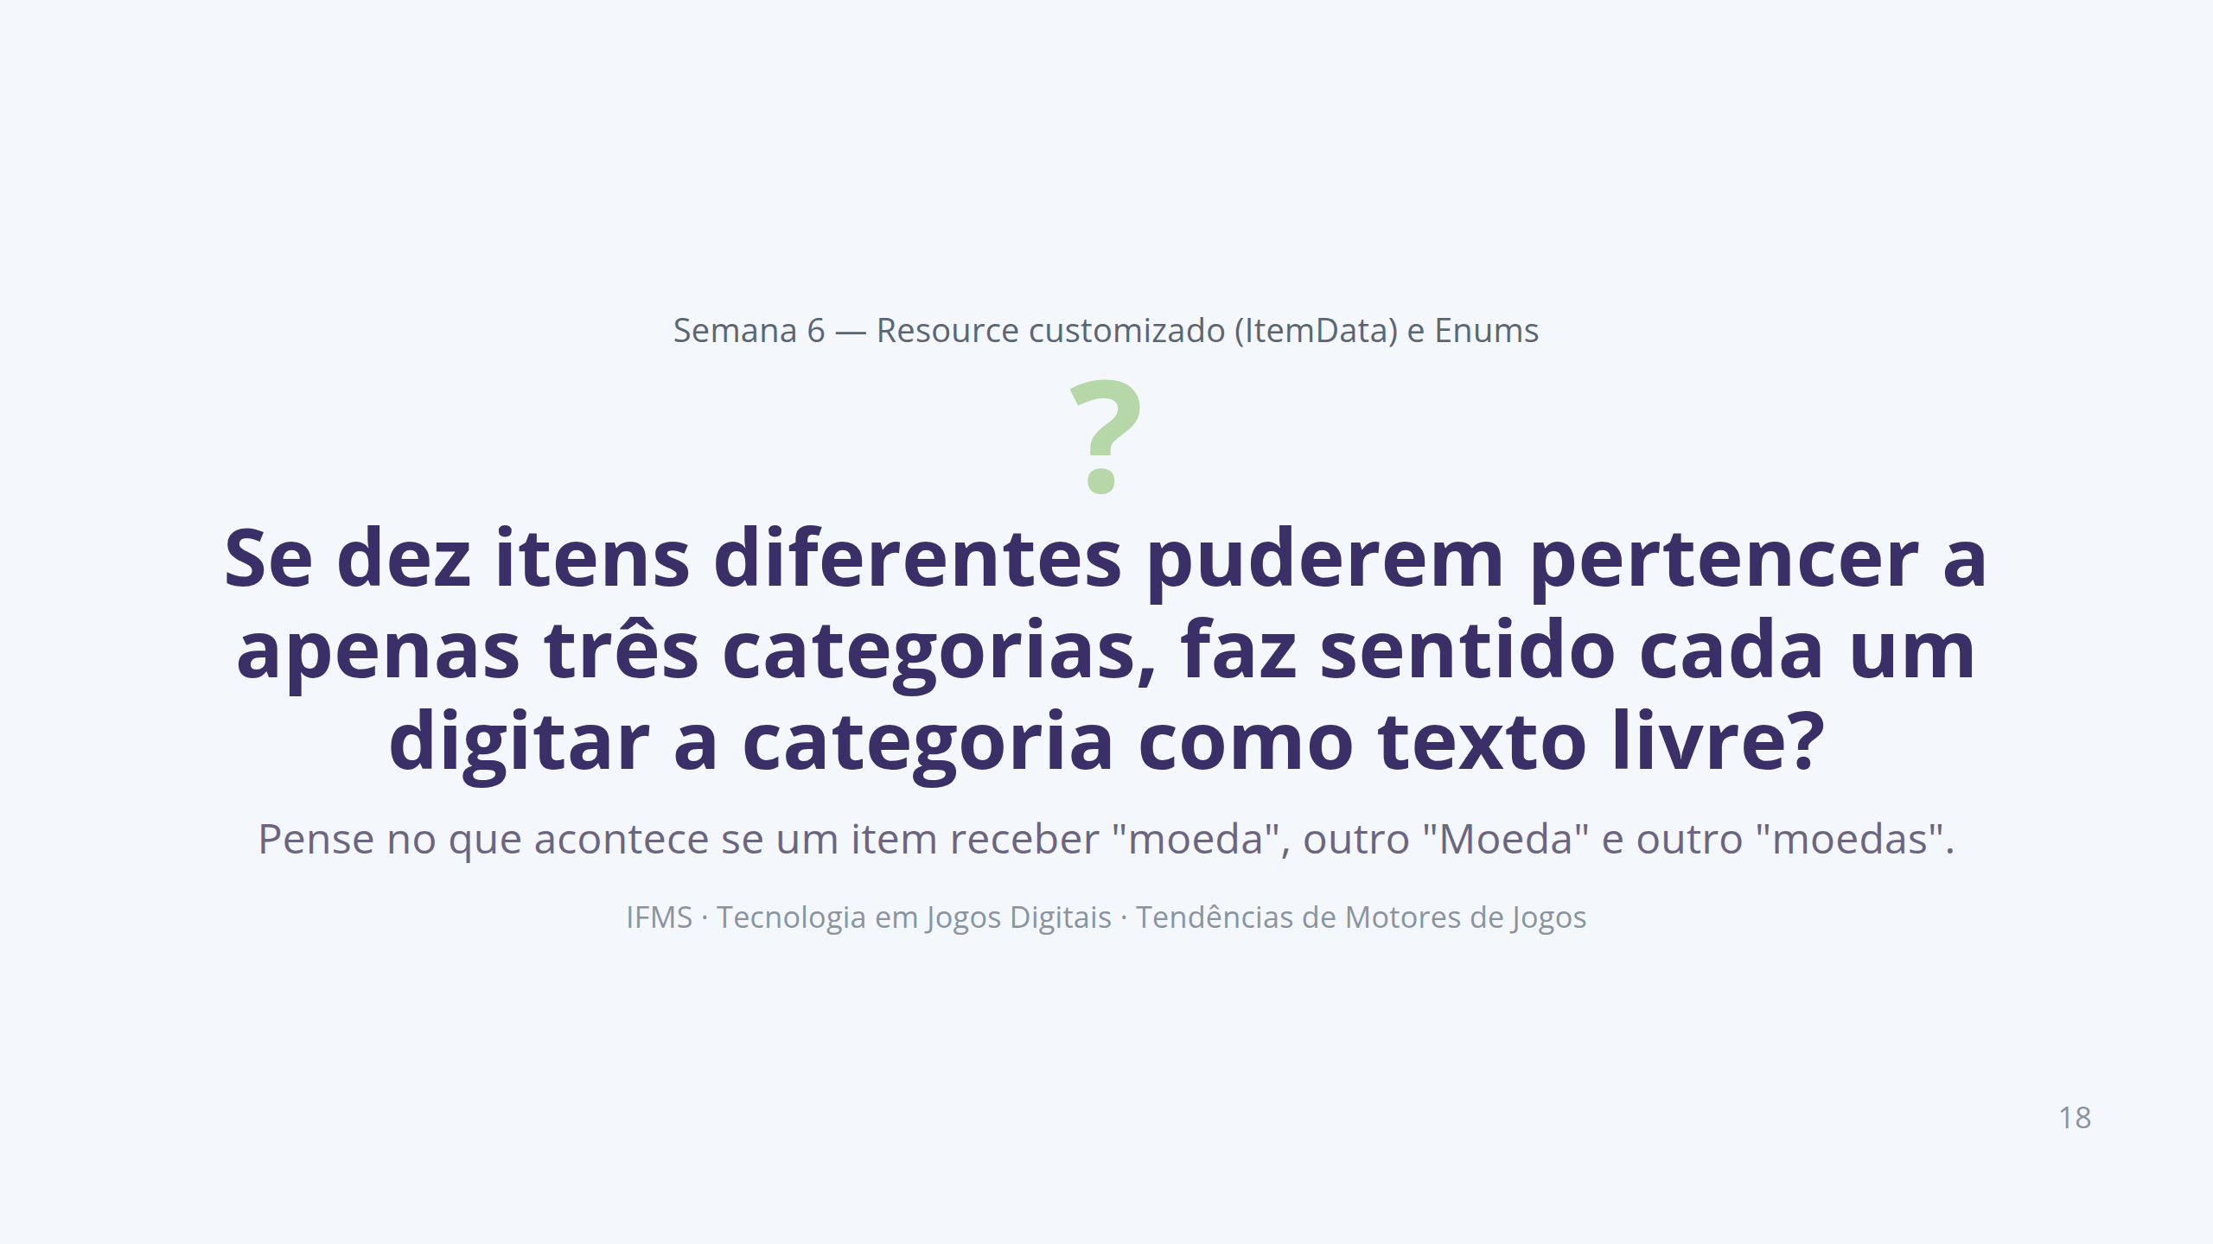
Notes:
Discussão rápida, 2–3 minutos. Objetivo: concluir que a resposta é não — um conjunto pequeno e fechado de opções deve ser um Enum, nunca uma String. Erro comum: achar que todo campo do ItemData deveria virar Enum; nome e descrição continuam String por serem únicos por item.

Slide 19
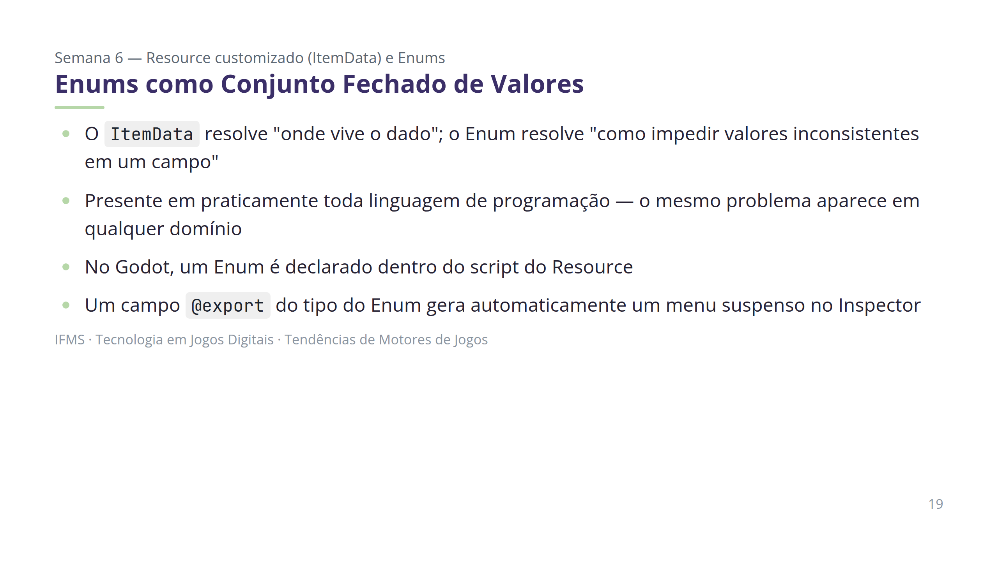
Notes:
Reforçar: Enum serve para conjuntos fechados e pequenos de opções repetidas entre instâncias, não para valores únicos por item. Referência: Godot Docs — GDScript (Enums).

Slide 20
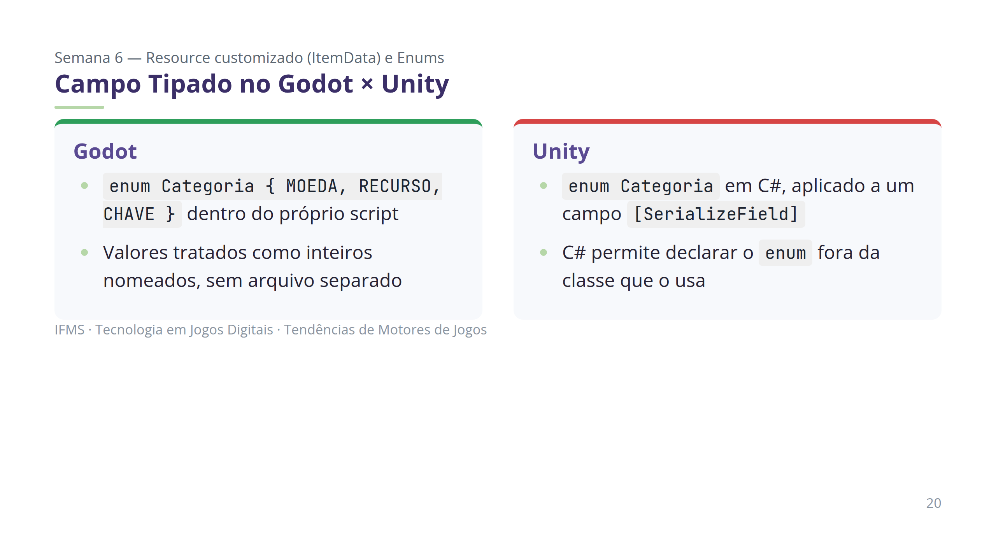
Notes:
O conceito universal — restringir um campo a um conjunto fechado e nomeado de opções — é idêntico nas duas engines. Muda apenas onde e como o enum é declarado. Não transformar isso em aula de C#.

Slide 21
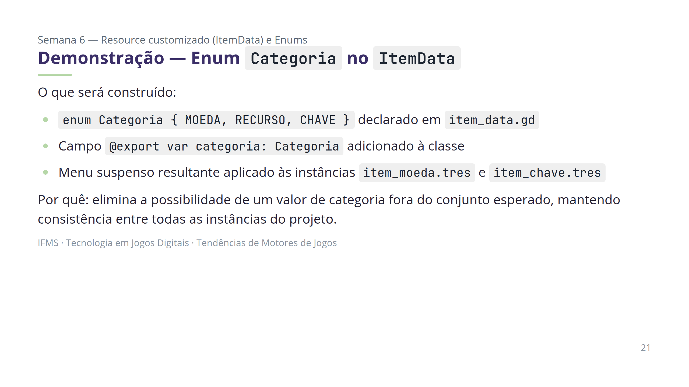
Notes:
Não detalhar passo a passo aqui — isso é papel do Tutorial (Semana 6, Encontro 2). Reforçar: definir um valor padrão coerente no campo @export evita instâncias criadas sem categoria explícita.

Slide 22
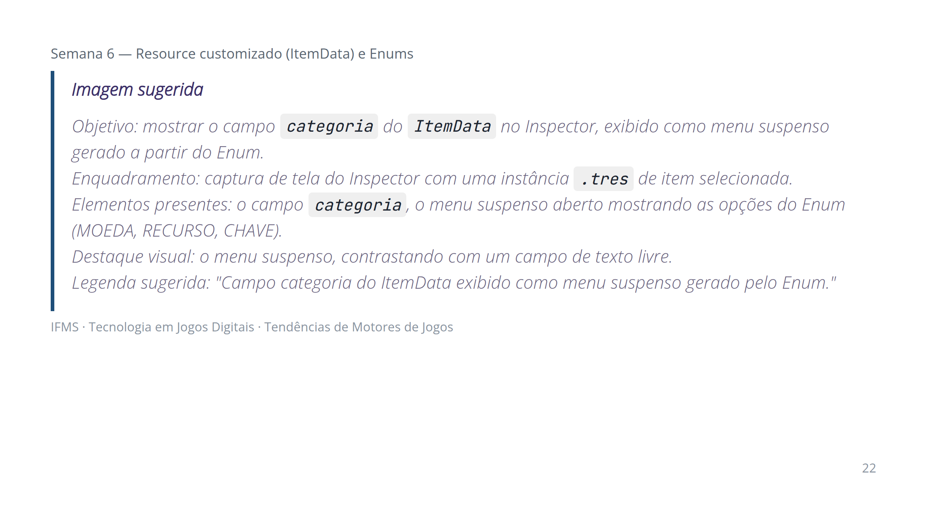
Notes:
Usar esta imagem como referência caso a demonstração ao vivo não seja possível.

Slide 23
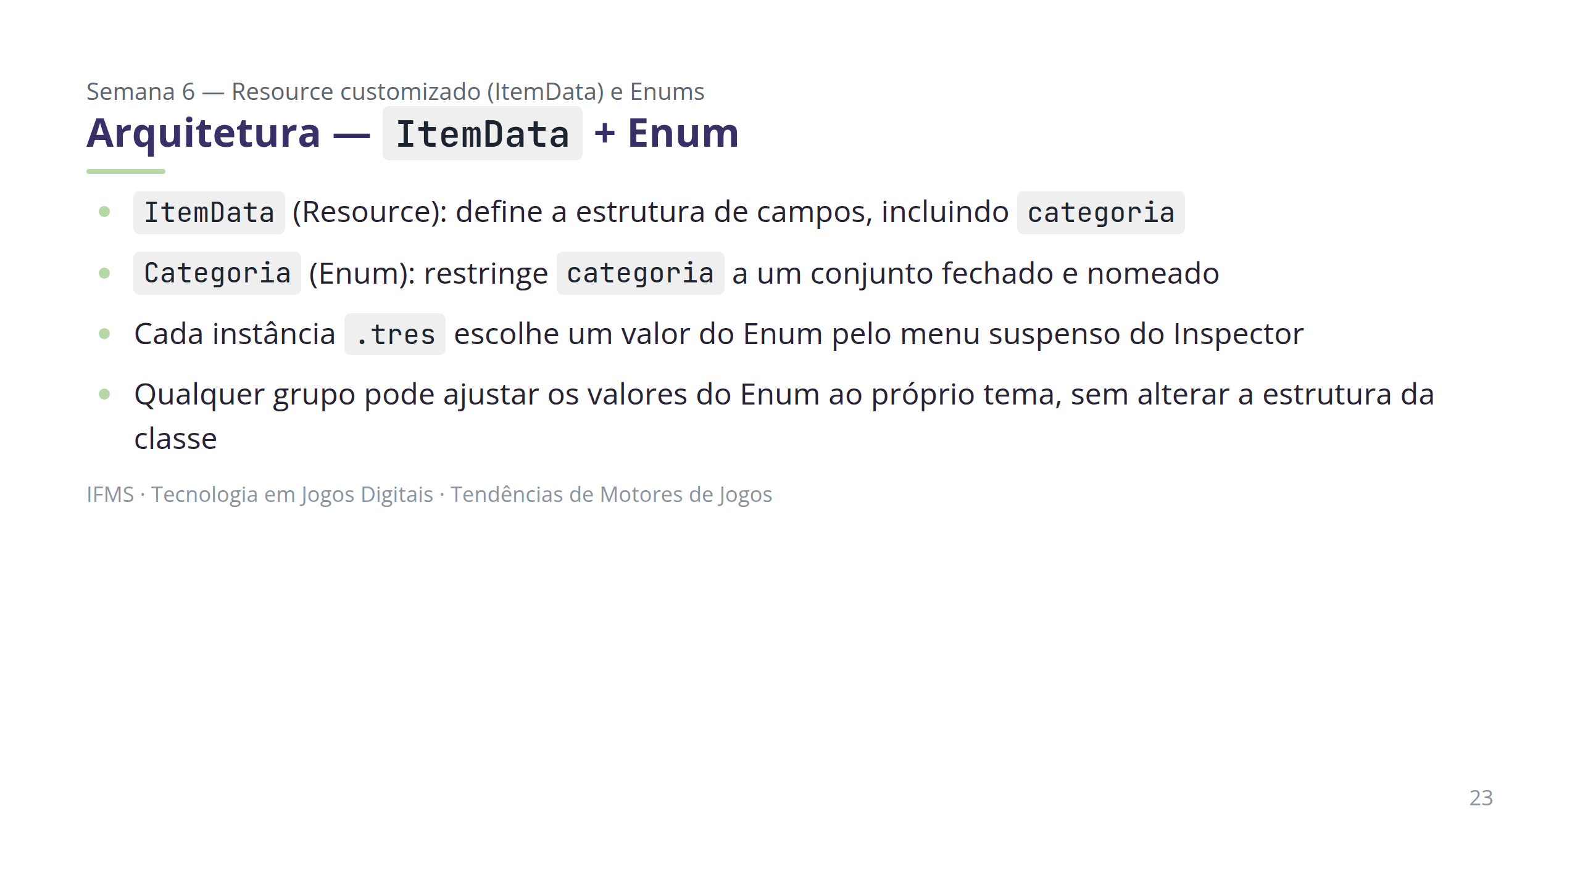
Notes:
Diagrama sugerido: ItemData (classe) → campo categoria (tipo Categoria) → instância .tres escolhe um valor do Enum via Inspector. Reforçar que o Enum pertence à mesma classe única do projeto — apenas os valores internos variam por grupo.

Slide 24
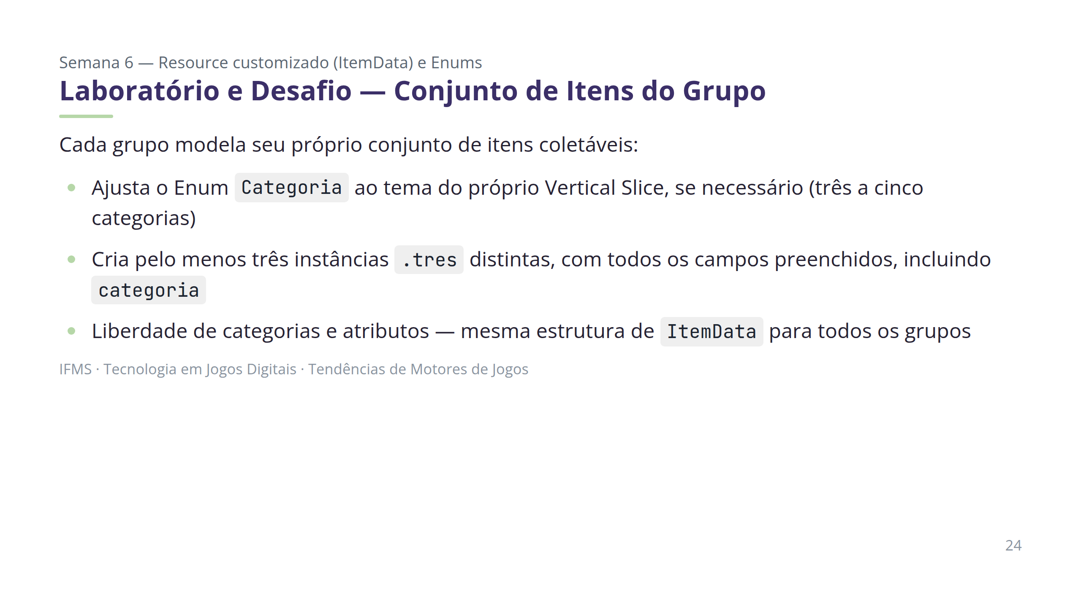
Notes:
Erro comum: duplicar a classe ItemData por grupo em vez de ajustar apenas o Enum e as instâncias. Erro comum: criar um Enum excessivamente granular (uma categoria por item) em vez de um conjunto pequeno e reutilizável.

Slide 25
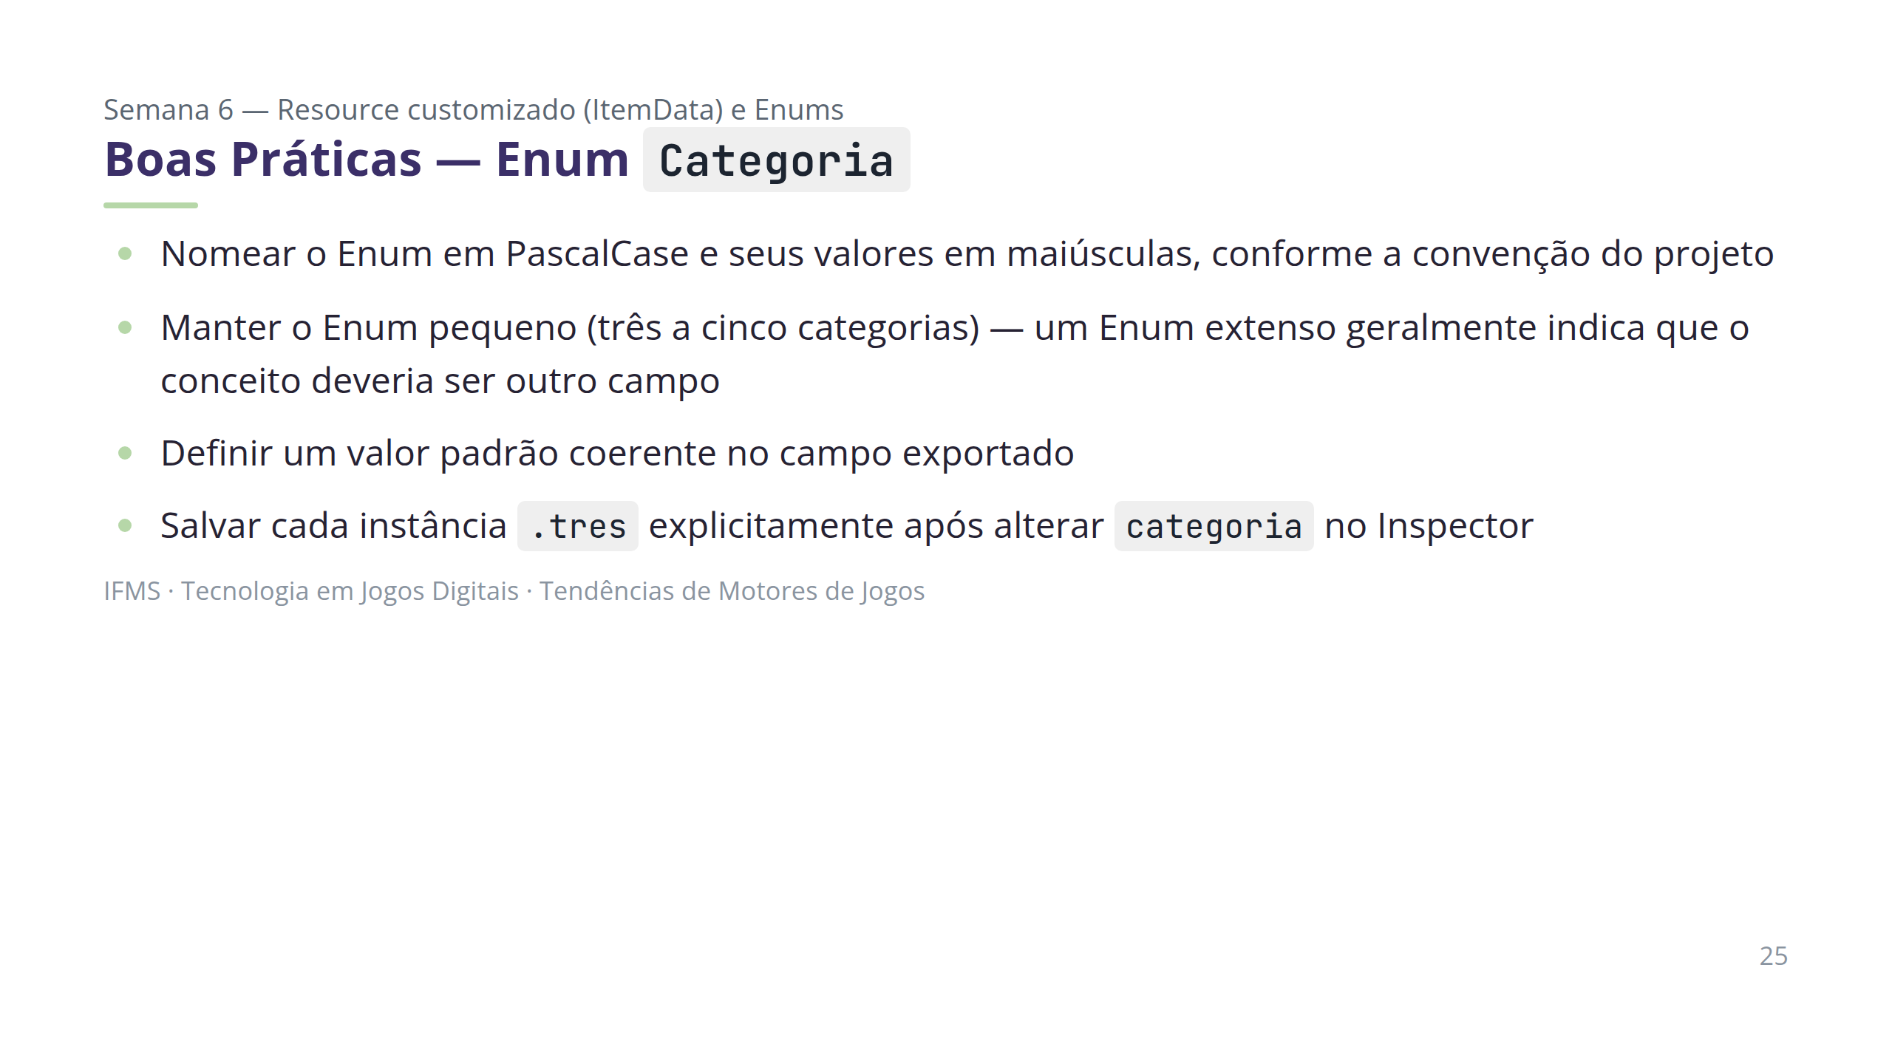
Notes:
Erro comum: usar uma String livre em vez do Enum, reintroduzindo o risco de inconsistência que o Enum existe para evitar.

Slide 26
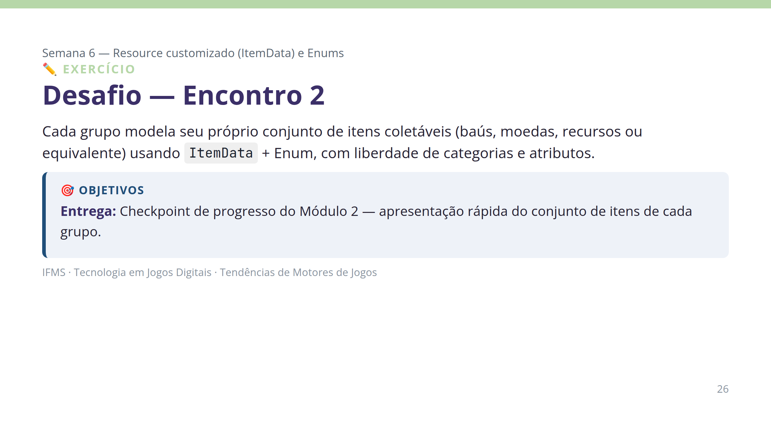
Notes:
Checkpoint de progresso: verificação do ItemData com Enum de categoria aplicado a um conjunto de itens coletáveis. Compõe a base avaliada no Code Review de encerramento do Módulo 2 (Semana 7). Reservar os últimos 20 minutos do encontro para as apresentações.

Slide 27
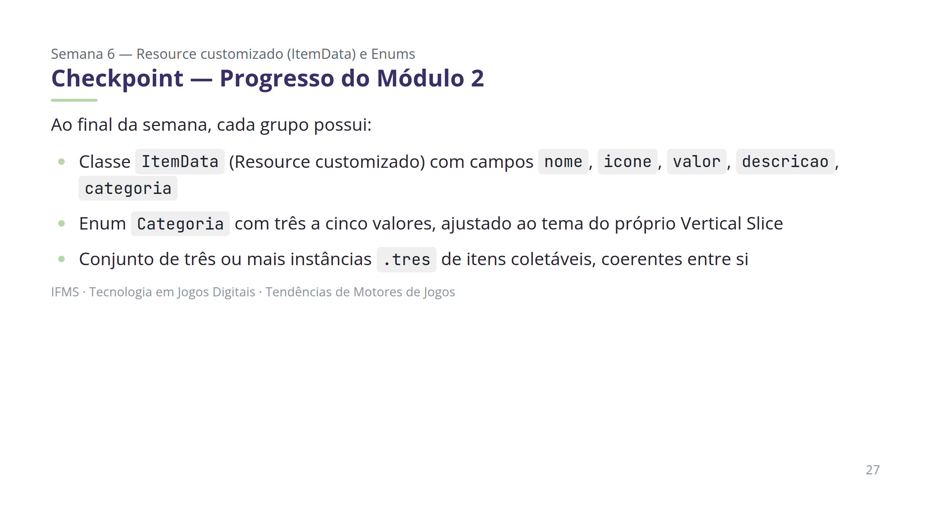
Notes:
Este resultado corresponde à conclusão do item "ItemData (Resource + Enum)" do roadmap (PROJECT_ARCHITECTURE.md, seção 6), pré-requisito direto de "Pickup", "Chest" e "SaveComponent / SaveData", todos construídos na Semana 7.

Slide 28
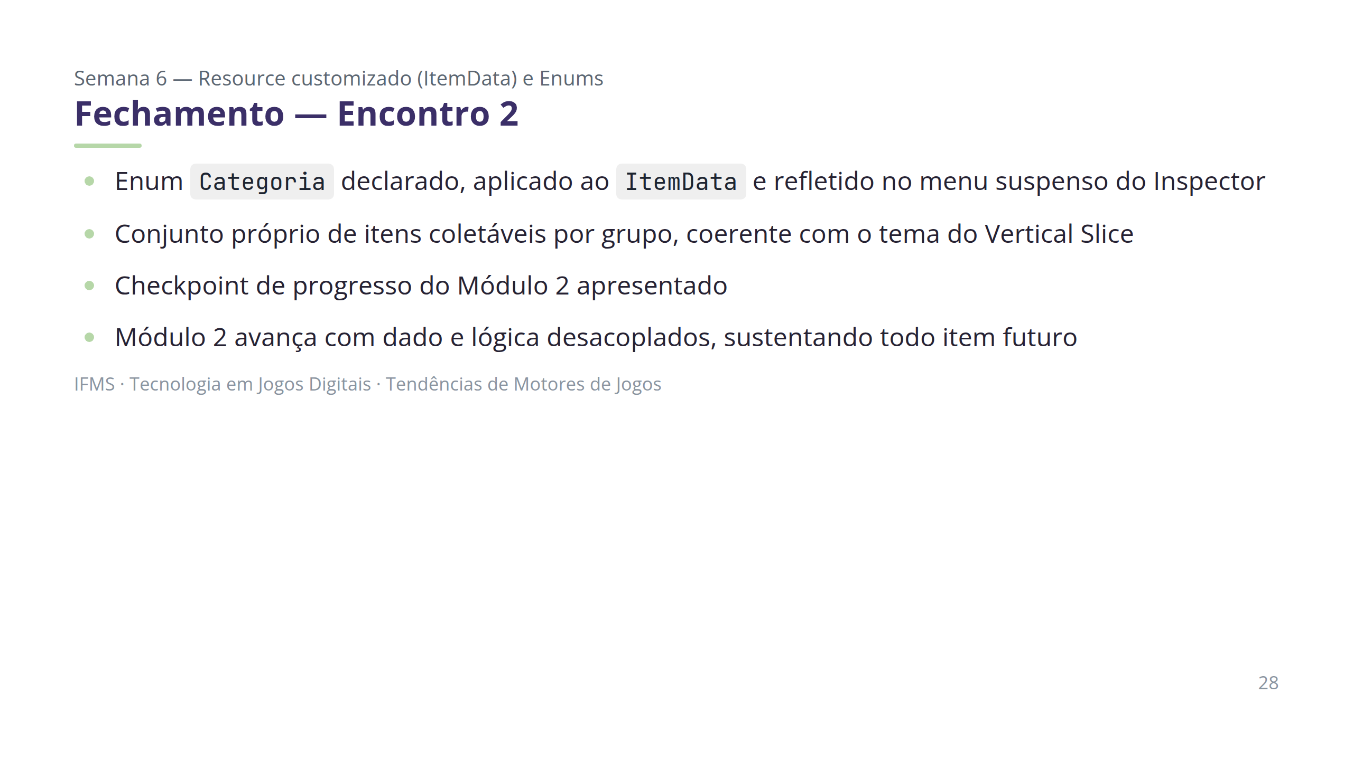
Notes:
Dificuldade esperada: confundir o papel do ItemData (onde vive o dado) com o papel do Enum (como restringir um campo) — reforçar que são complementares.

Slide 29
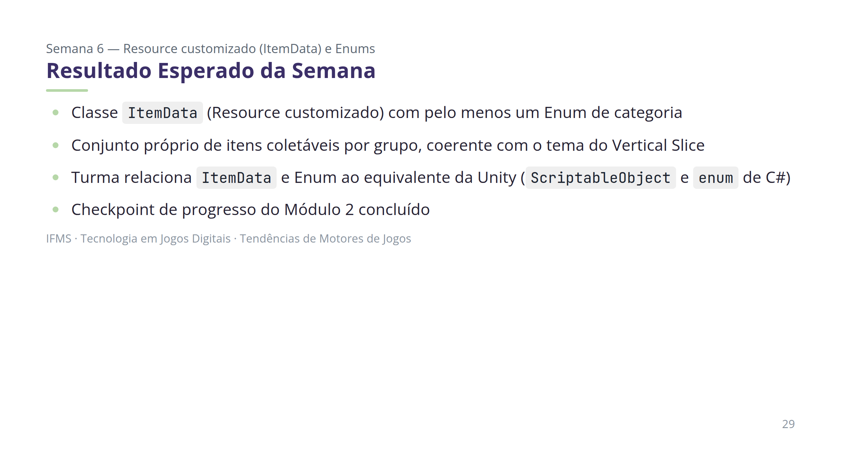
Notes:
Este par — ItemData + Enum — sustenta todo item do Vertical Slice até a ampliação do Inventário na Semana 10.

Slide 30
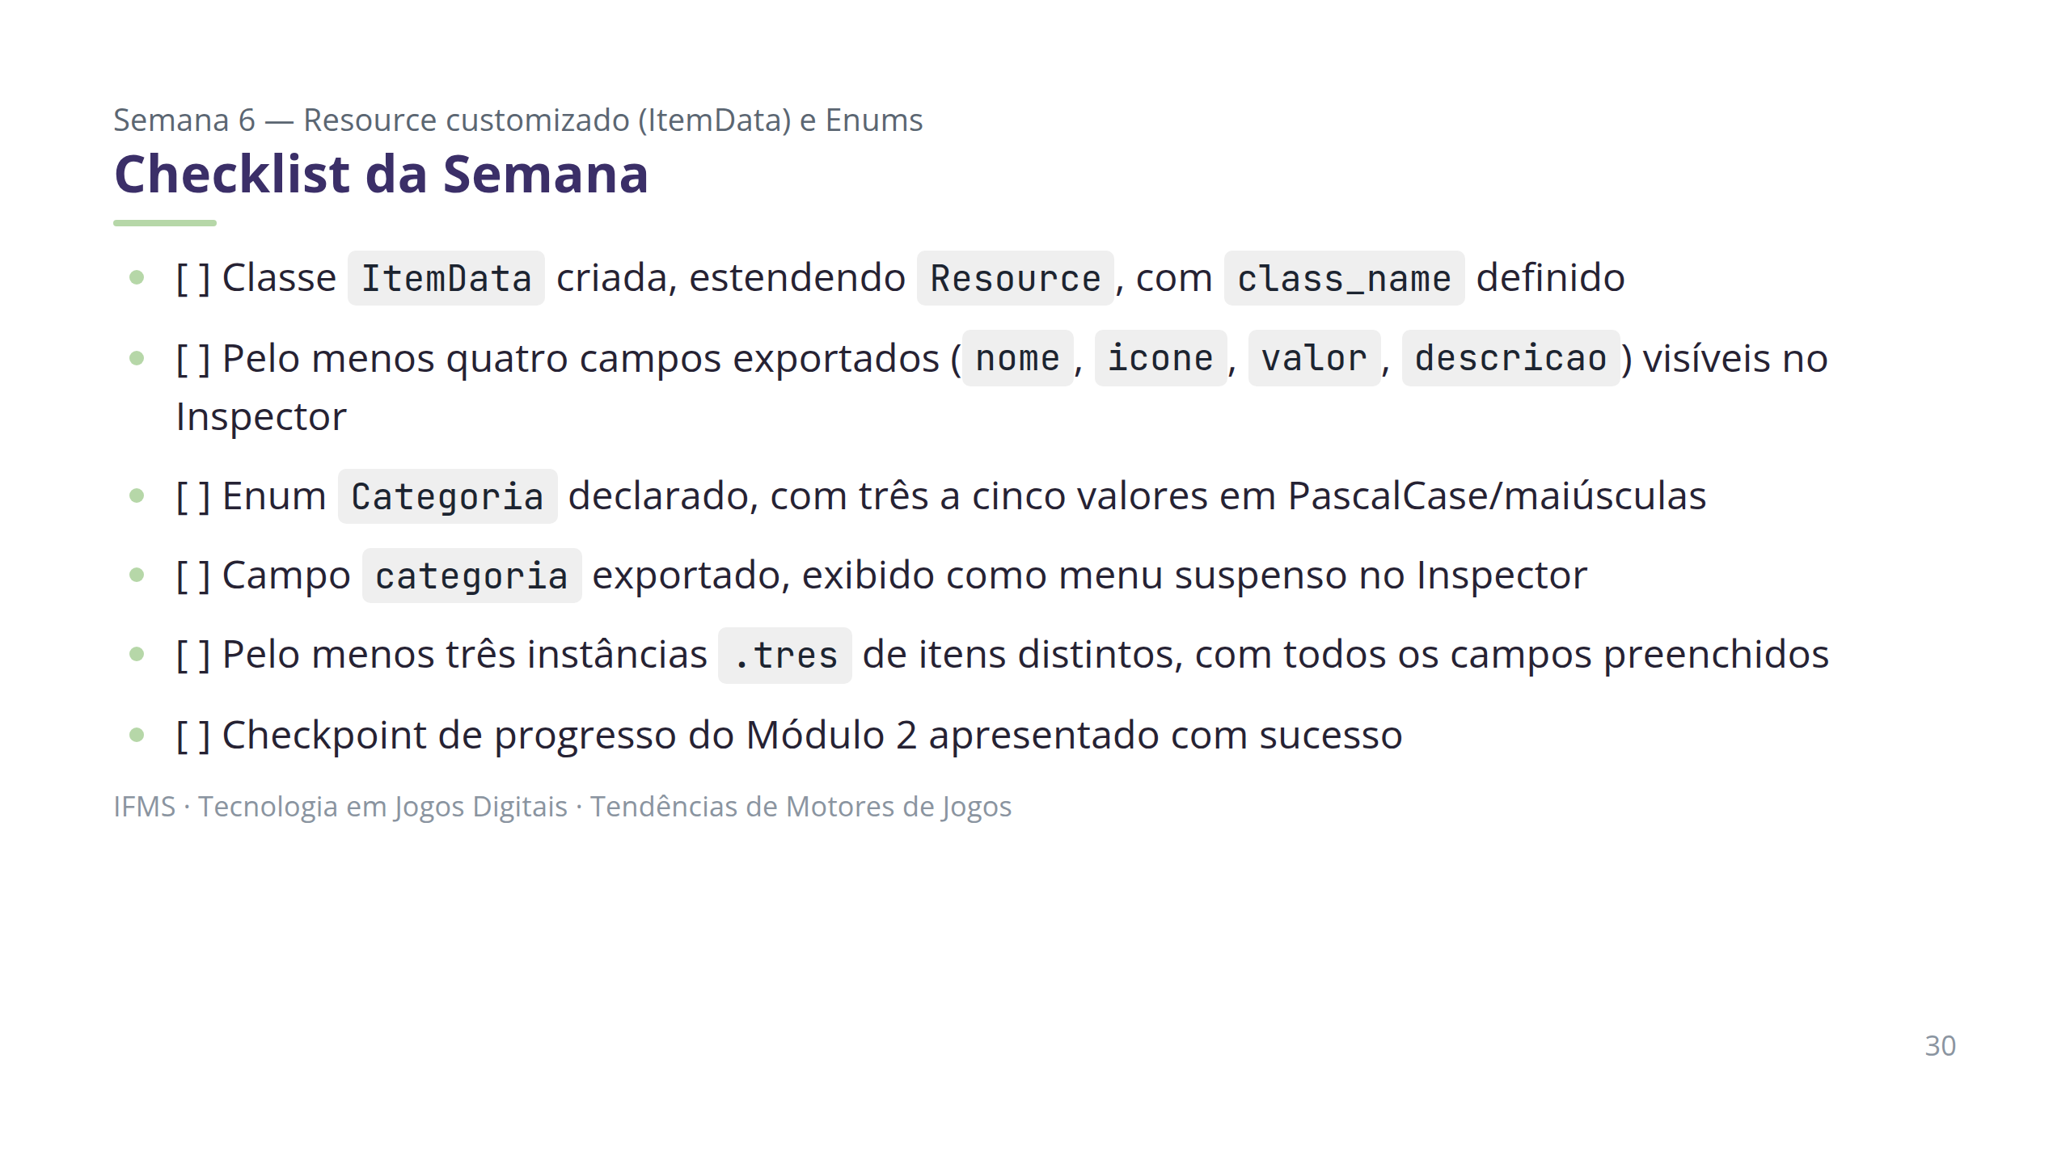
Notes:
Usar este checklist como roteiro de verificação rápida no início da Semana 7.

Slide 31
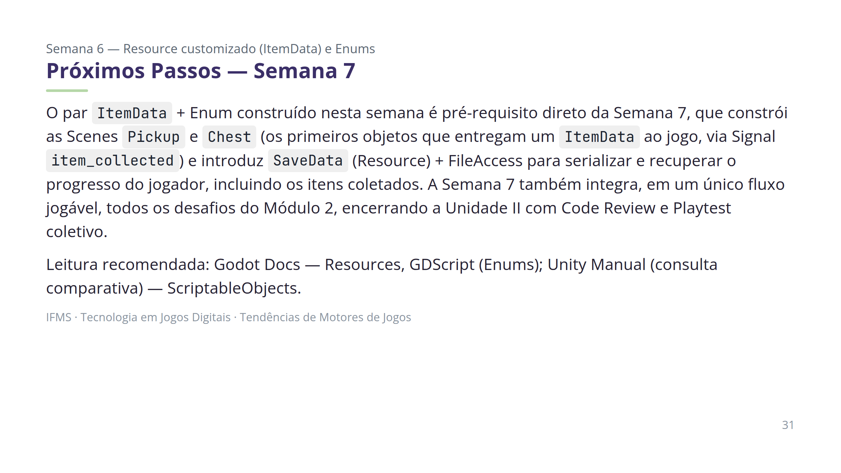
Notes:
O par ItemData/Enum também será retomado na ampliação do Inventário na Semana 10. Referências completas: ver Tutorial Semana 6 (Encontros 1 e 2) e Plano de Aula Semana 6.

